Slide 1

Михаил Дуев
COCKTILBAR
ПОРТФОЛИО

Slide 2

ЦЕЛЬ
Целью разработки является информационный портал, предоставляющий пользователям информацию об алкогольных и безалкогольных коктейлях, а также возможность обсуждения и поиска конкретных статей о конкретных напитках.
СПИСОК СТРАНИЦ
Главная - калькулятор коктейлей
Результаты поиска по ингредиентам
Результаты поиска по названию
“Статьи” - список всех статей
Страница (статья) коктейля
Авторизация
Регистрация
Страница, содержащая сообщение об успешной регистрации
"О нас" (информация о проекте)
Страница 404

Slide 3
ТЕХНИЧЕСКАЯ ИНФОРМАЦИЯ
Сайт был сверстан с использованием CSS-классов, входящих в состав фреймворка Bootstrap 4 – свободного набора инструментов для создания сайтов и веб-приложений.
Также на сайте используются адаптивные пиктограммы, взятые из фреймворка Open Iconic.
Сайт реализован как кроссплатформенный и кроссбраузерный с помощью адаптирующихся под разный размер экрана блоков.
ФУНКЦИИ САЙТА
Основными функциями сайта являются:
Возможность поиска статей о разнообразных алкогольных и безалкогольных коктейлях для всех пользователей
Функция поиска рецептов коктейлей с возможнностью фильтрации по конкретным ингридиентам для всех пользователей
Функция регистрации и авторизации на сайте
Возможность добавлять, оценивать и комментировать статьи для авторизованных пользователей

Slide 4
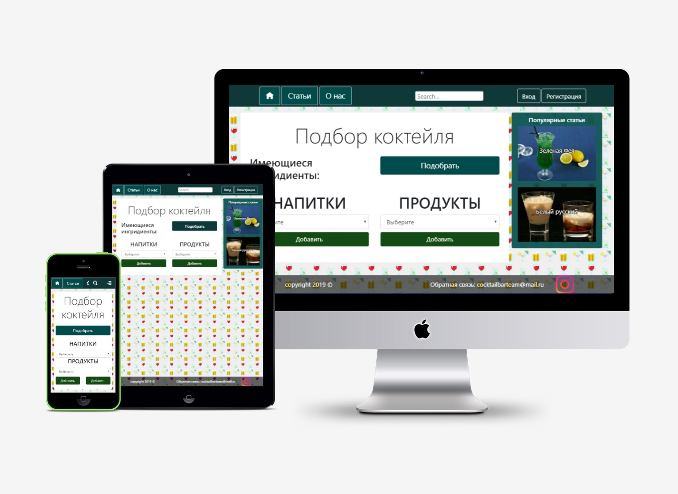

Slide 5
Пользователь
Логин (текст)
Пароль (текст)
Дата рождения (date)
Структура данных:
Содержание статьи
Статья
Текст статьи (текст)
Ссылки (текст)
Набор изображений
Статья
Содержание статьи
Комментарий
Статья
Пользователь
Текст комментария (текст)
Дата/время (datetime)
Популярное
Статья
Набор ингредиентов
Коктейль
Ингредиент
Статья
Коктейль
Изображение
Изображение (графический файл)
Ингредиент
Набор ингредиентов
Количество (число)
Рейтинг
Пользователь
Количество очков при добавлении (число)
Статья
Коктейль
Название (текст)
Крепость (число)
Категория (текст)
Продукт
Ингредиент
Название (текст)
Тип (текст)
Единица измерения (текст)

Slide 6
Мой вклад в проект

Slide 7
ТЗ

Slide 8
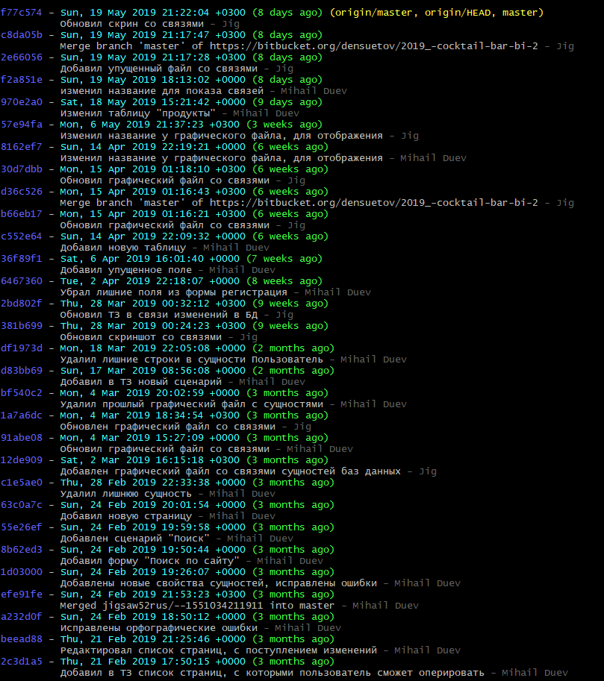
Совокупность всех моих коммитов в разработке ТЗ

Slide 9
Основа моей деятельности в ТЗ состояла в постоянном обновлении графических файлов БД(я являюсь разработчиком БД), составлением страниц нашего сайта, добавлением свойств сущностей, самих сущностей, обновлением форм, а также постоянным редактированием и изменением информации, не устраивающей меня.

Slide 10
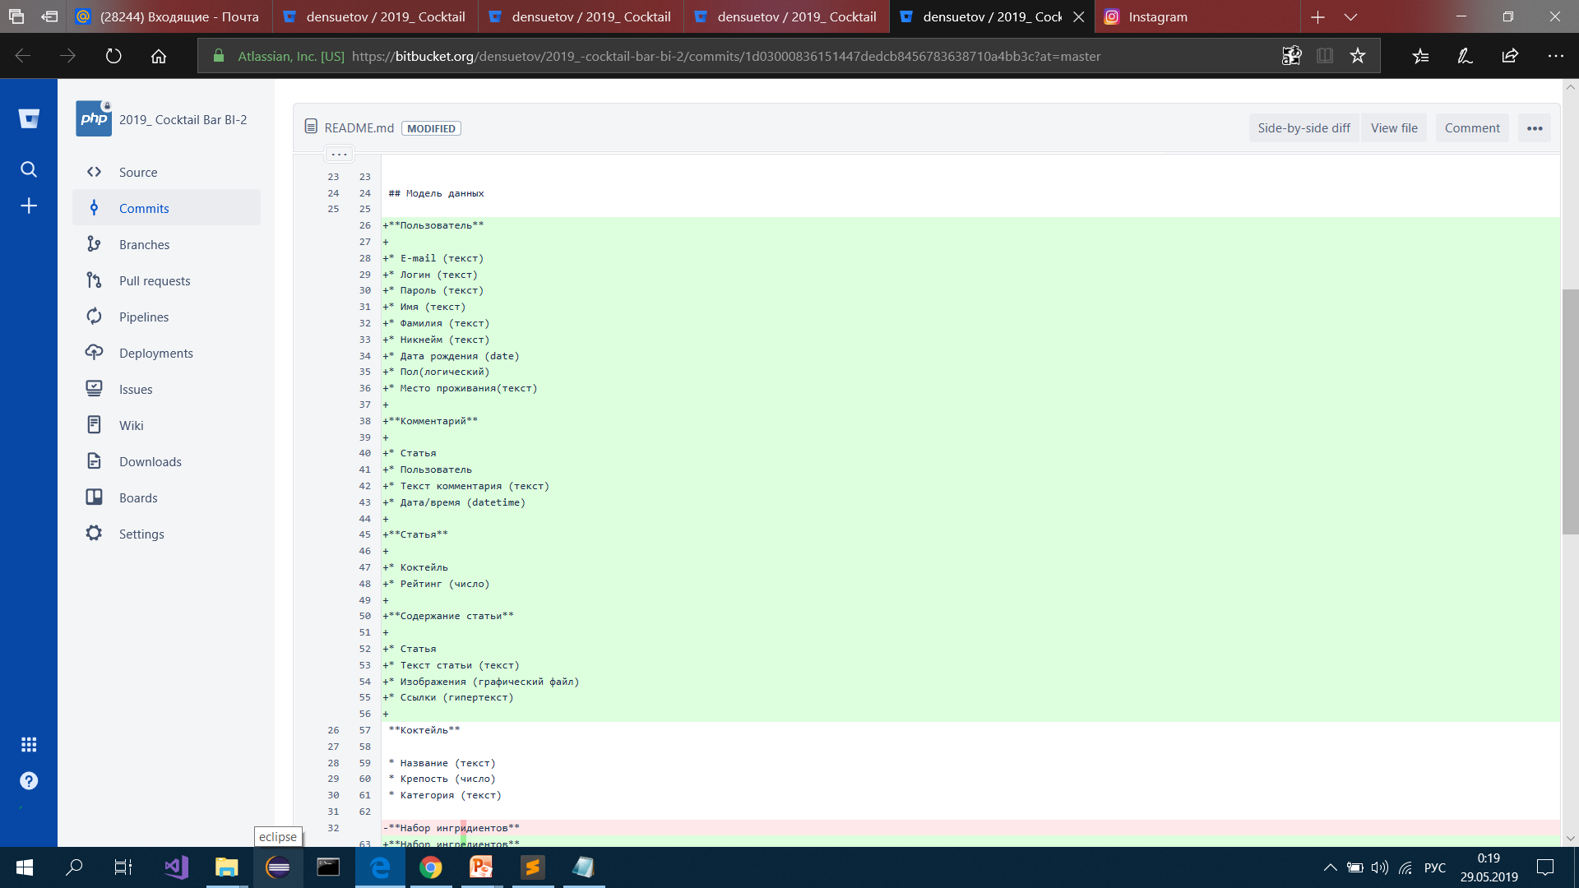
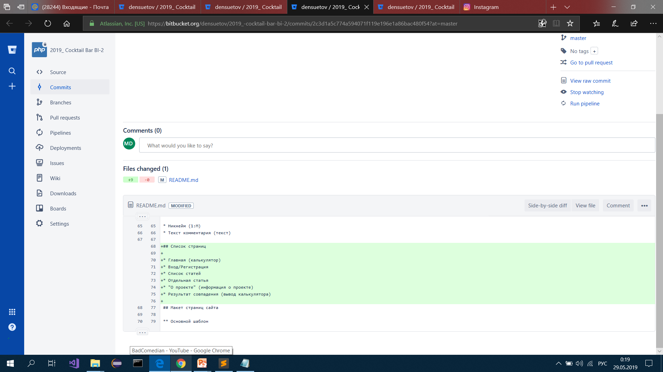
Примеры моих работ

Slide 11
База данных

Slide 12
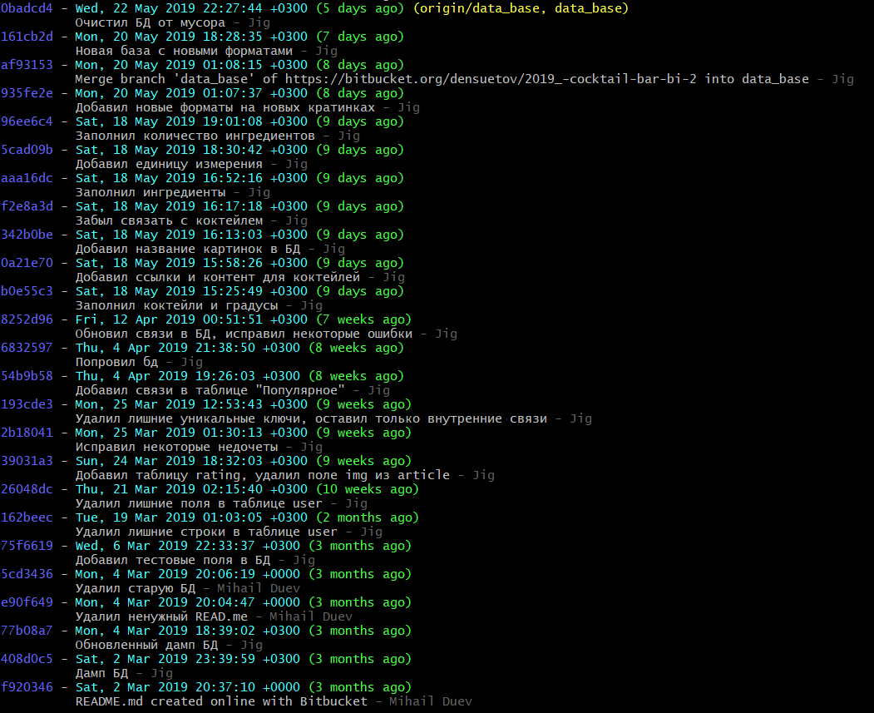
Совокупность всех коммитов в БД

Slide 13
В данной сфере я занимался полностью самостоятельно созданием базы данных и формированием таблиц, а также постоянным редактированием и заполнением, по мере надобности.

Slide 14
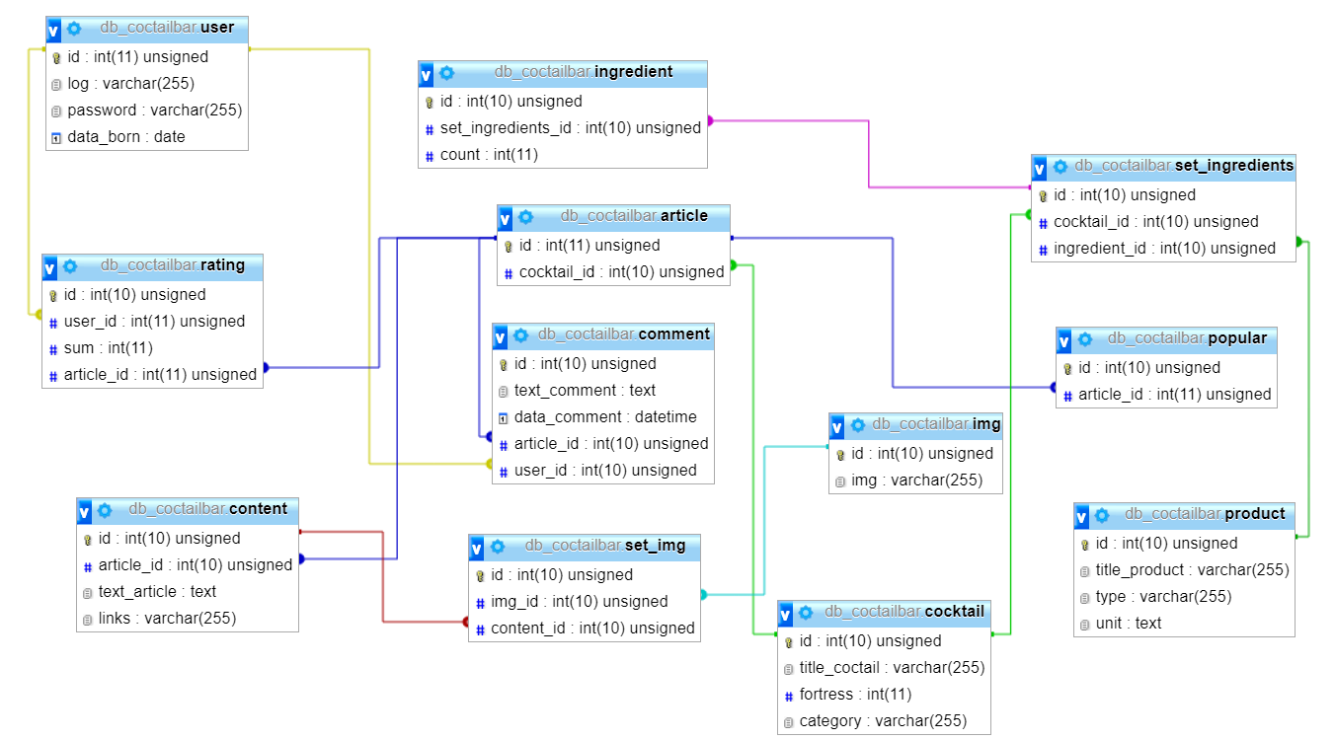
Структура БД со связями

Slide 15
Верстка

Slide 16
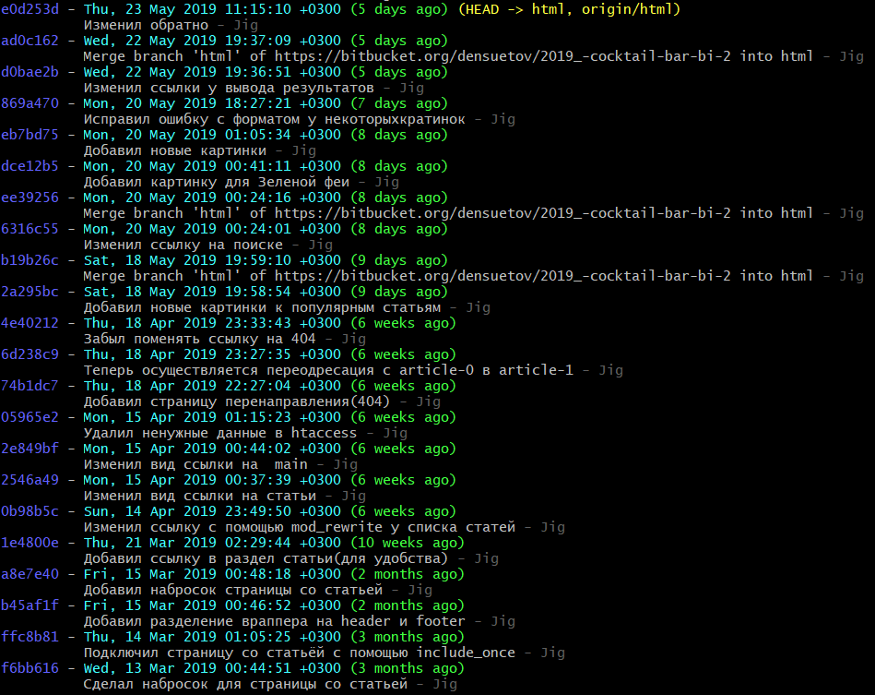
Все мои коммиты в разделе «Верстка»

Slide 17
В данной области я участвовал намного меньше остальных членов моей команды, но выполнил кое – какую часть работы. Во – первых это создание полноценной верстки для страницы статей и списка статей(этими двумя страницами я занимался полностью, включая скрипты), включая добавление всех картинок. Во – вторых, это работы в файле htaccess, а именно, занимался изменением ссылок и в некоторых местах перенаправлениях. На следующем слайде предоставлю скриншоты.

Slide 18
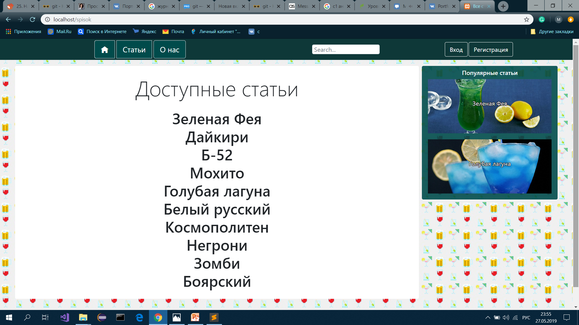
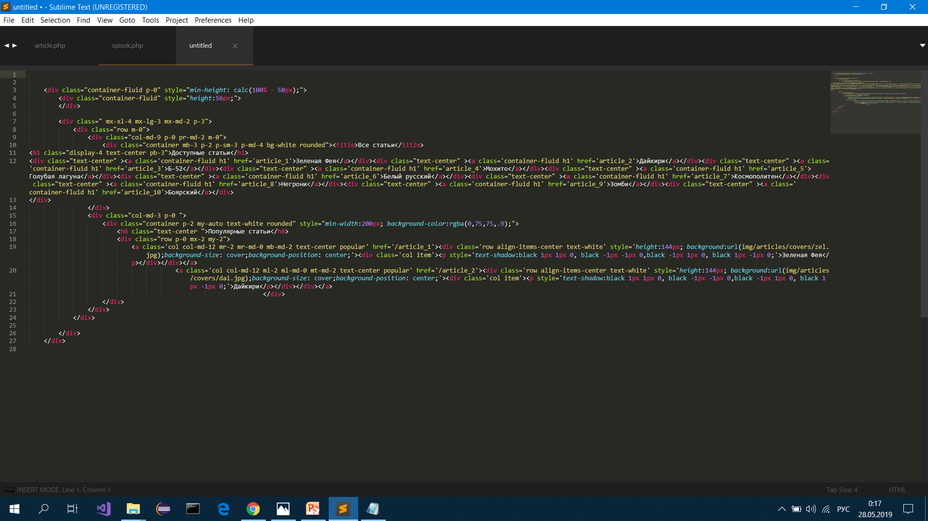
Верстка страницы со списком статей(не включая: футер, хедер и популярные статьи)

Slide 19
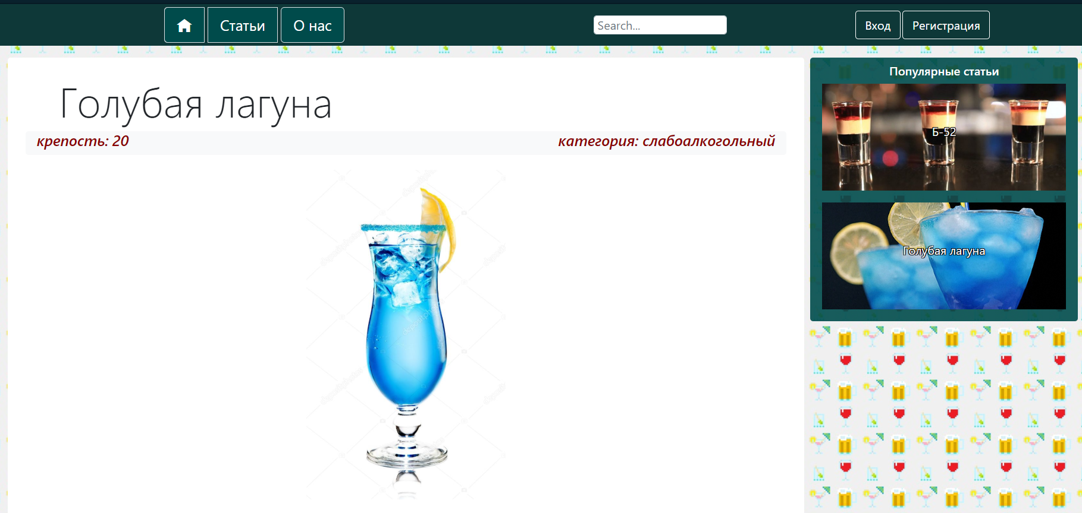
Верстка страницы с определенной статей(не включая: футер, хедер и популярные статьи)

Slide 20
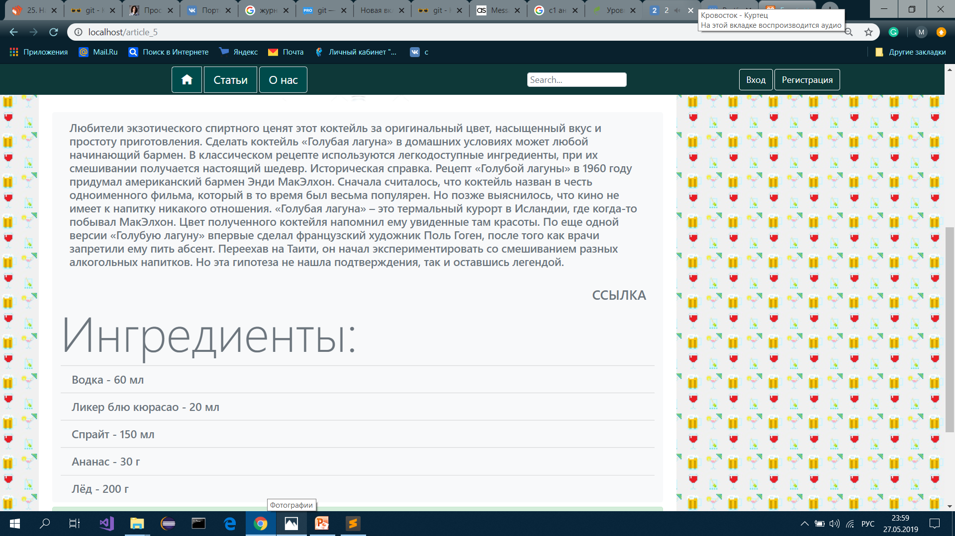
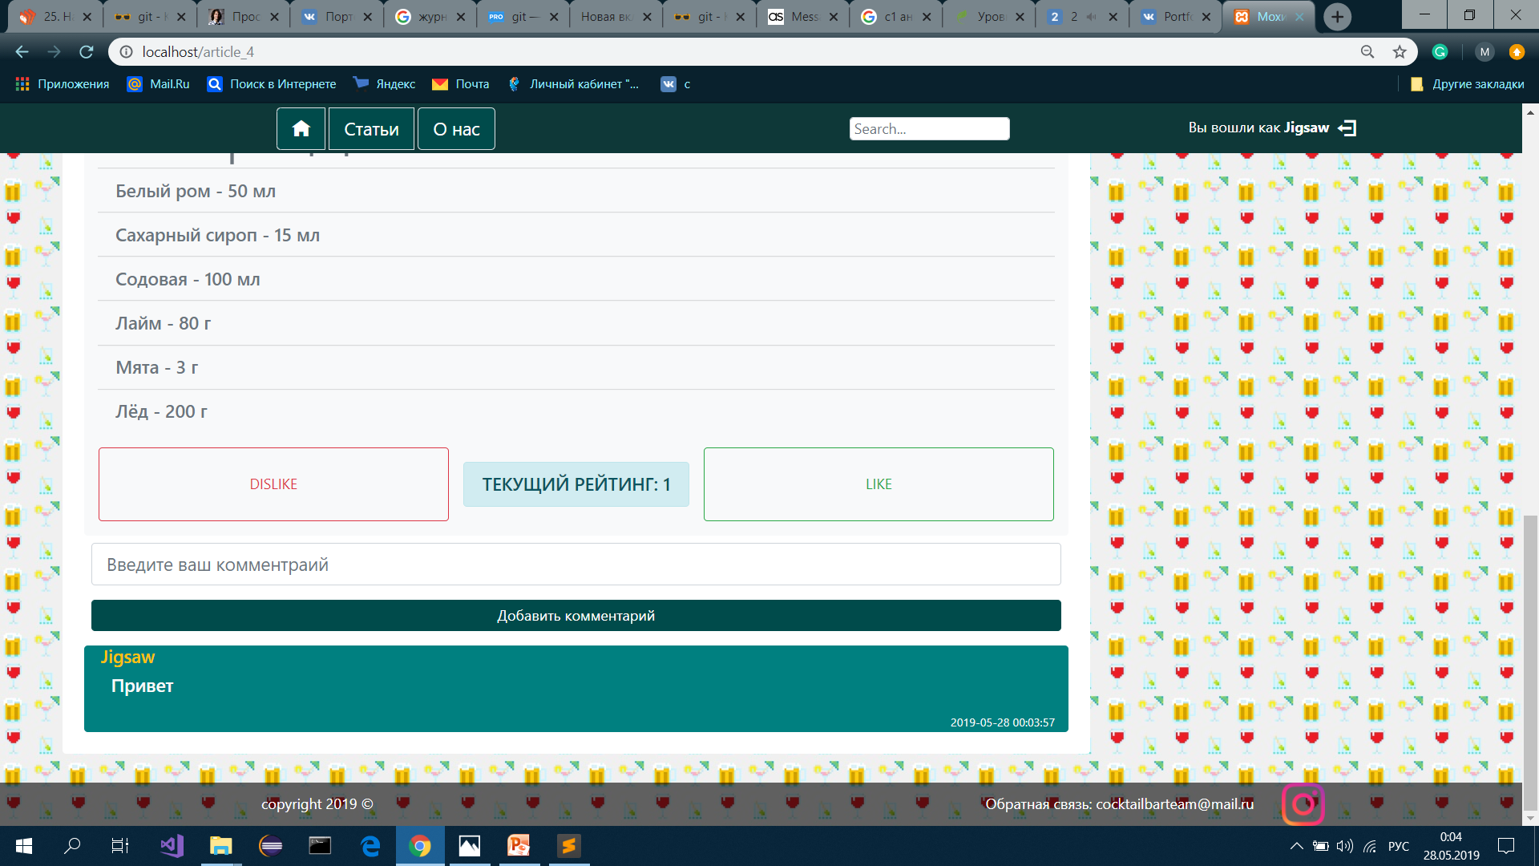

Slide 21
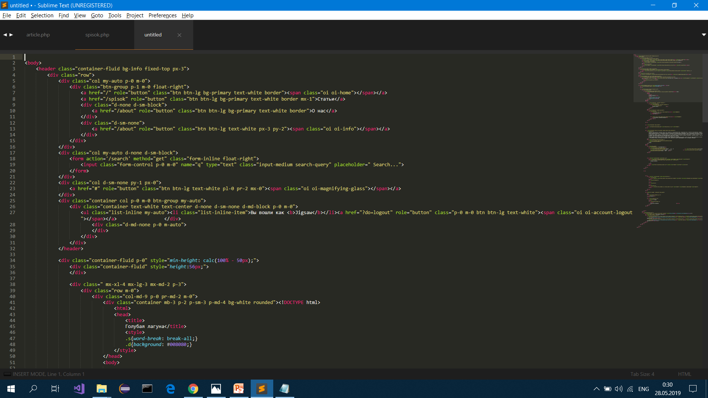
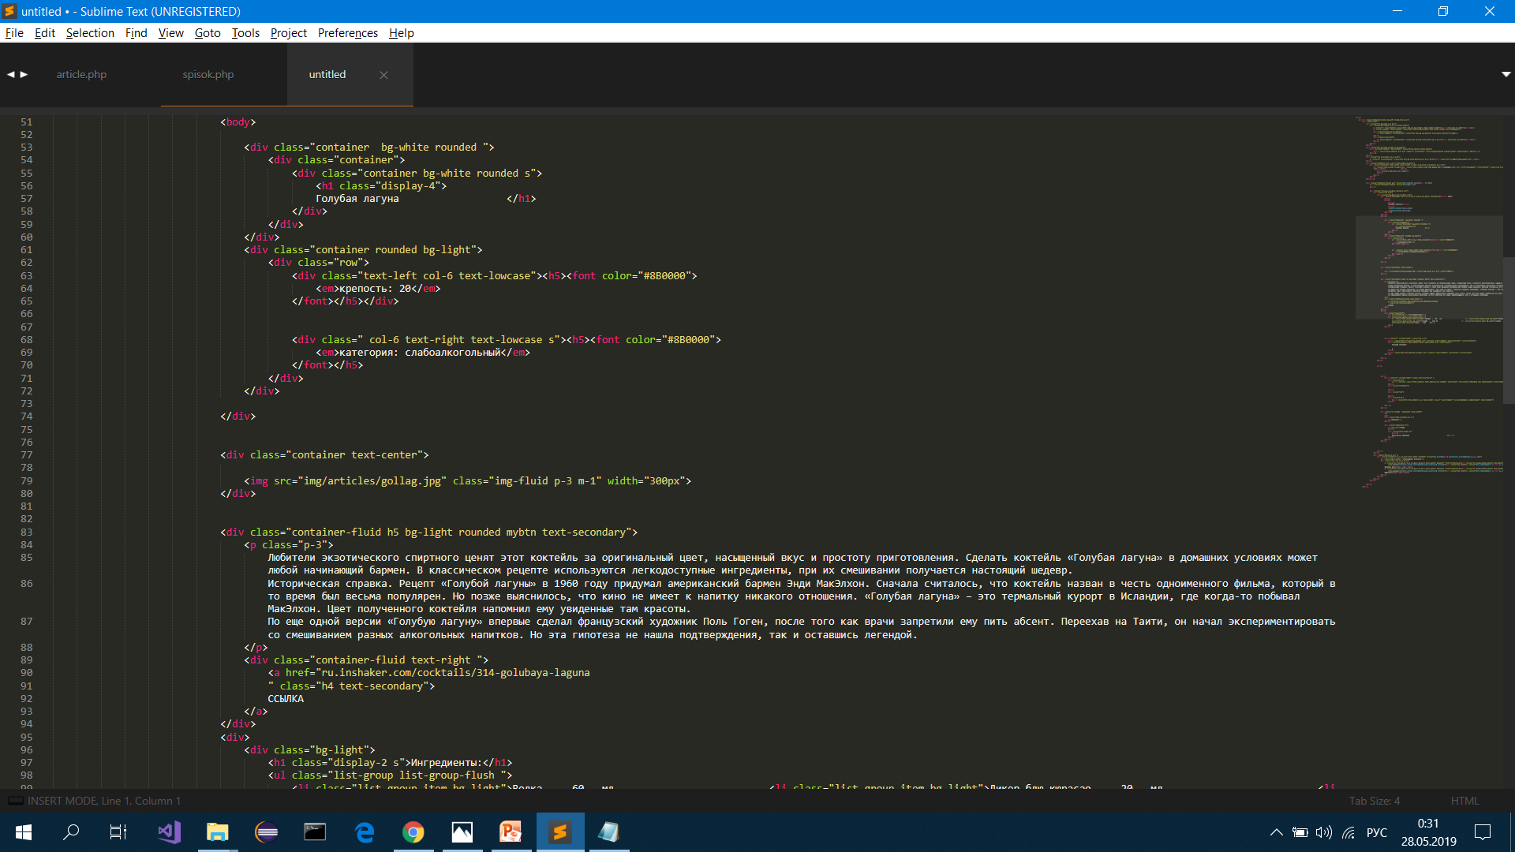

Slide 22
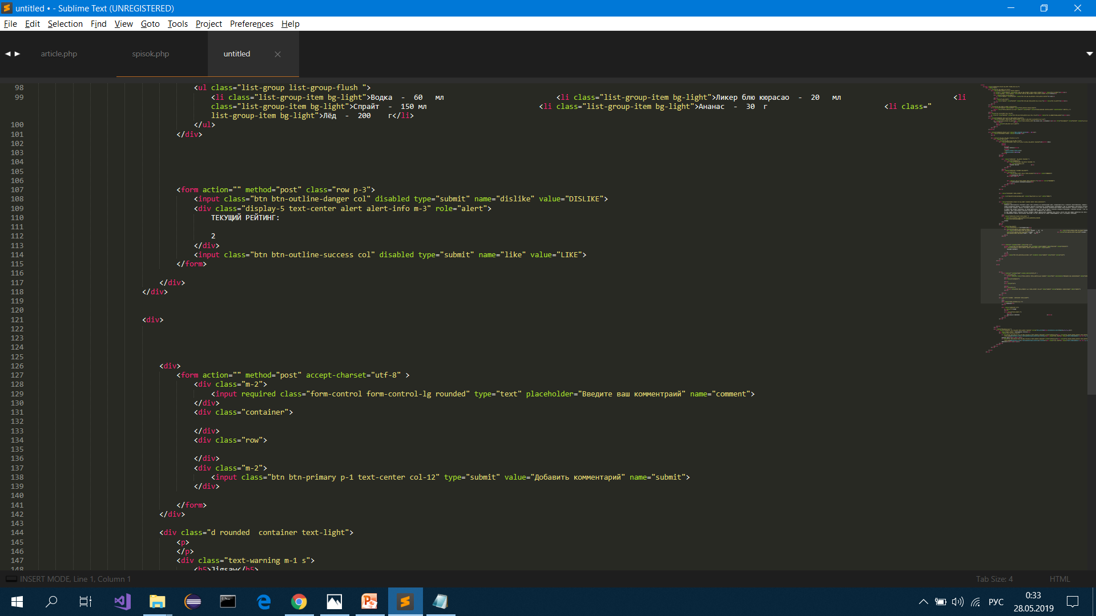
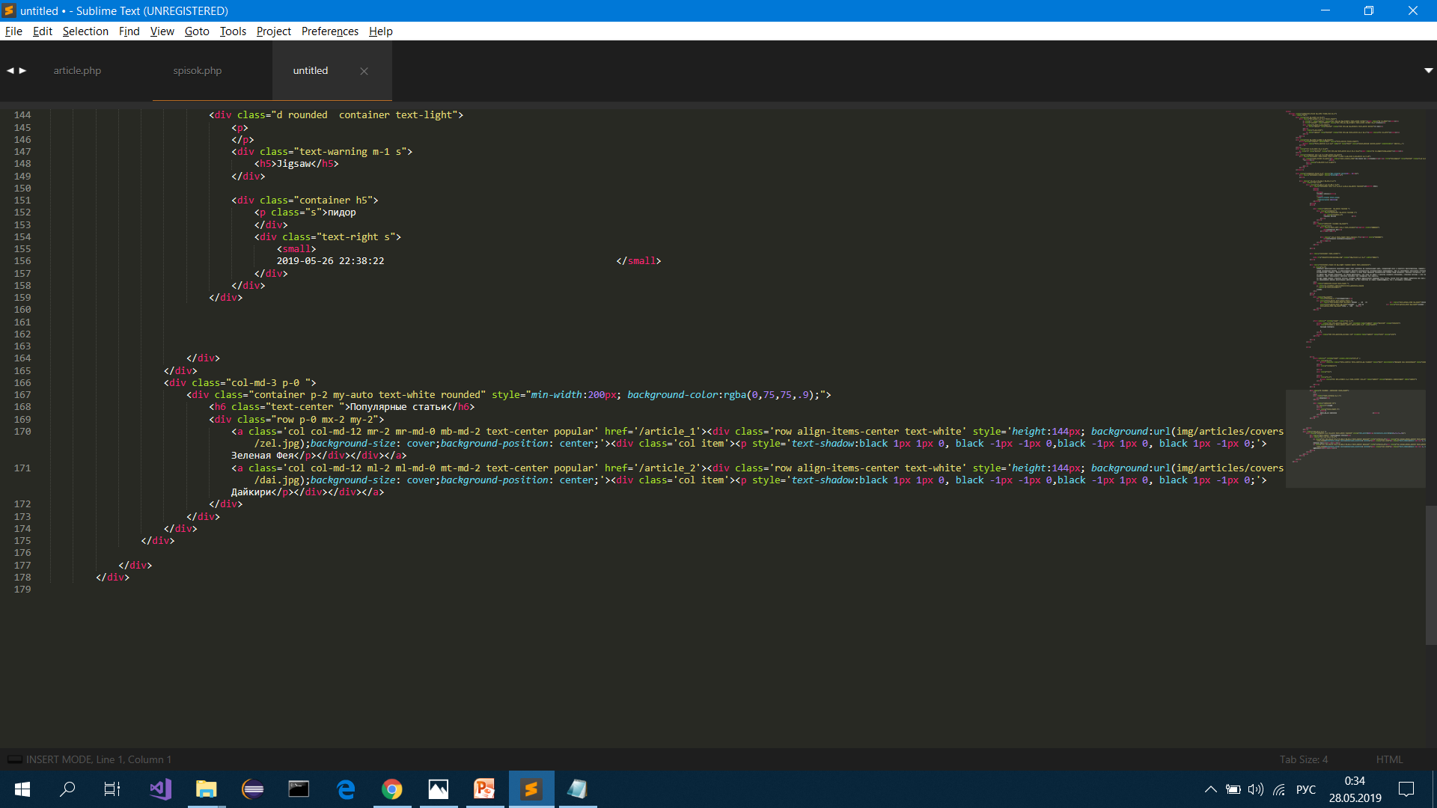

Slide 23
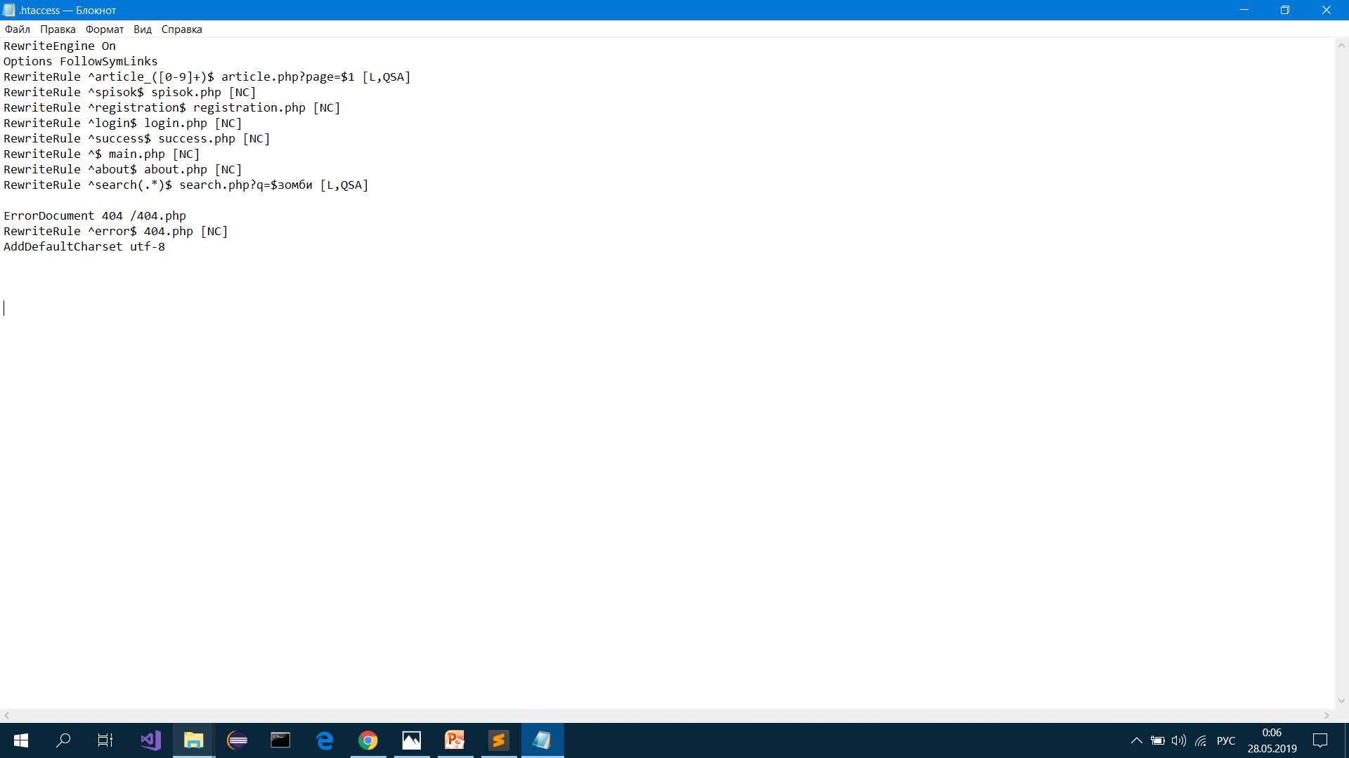
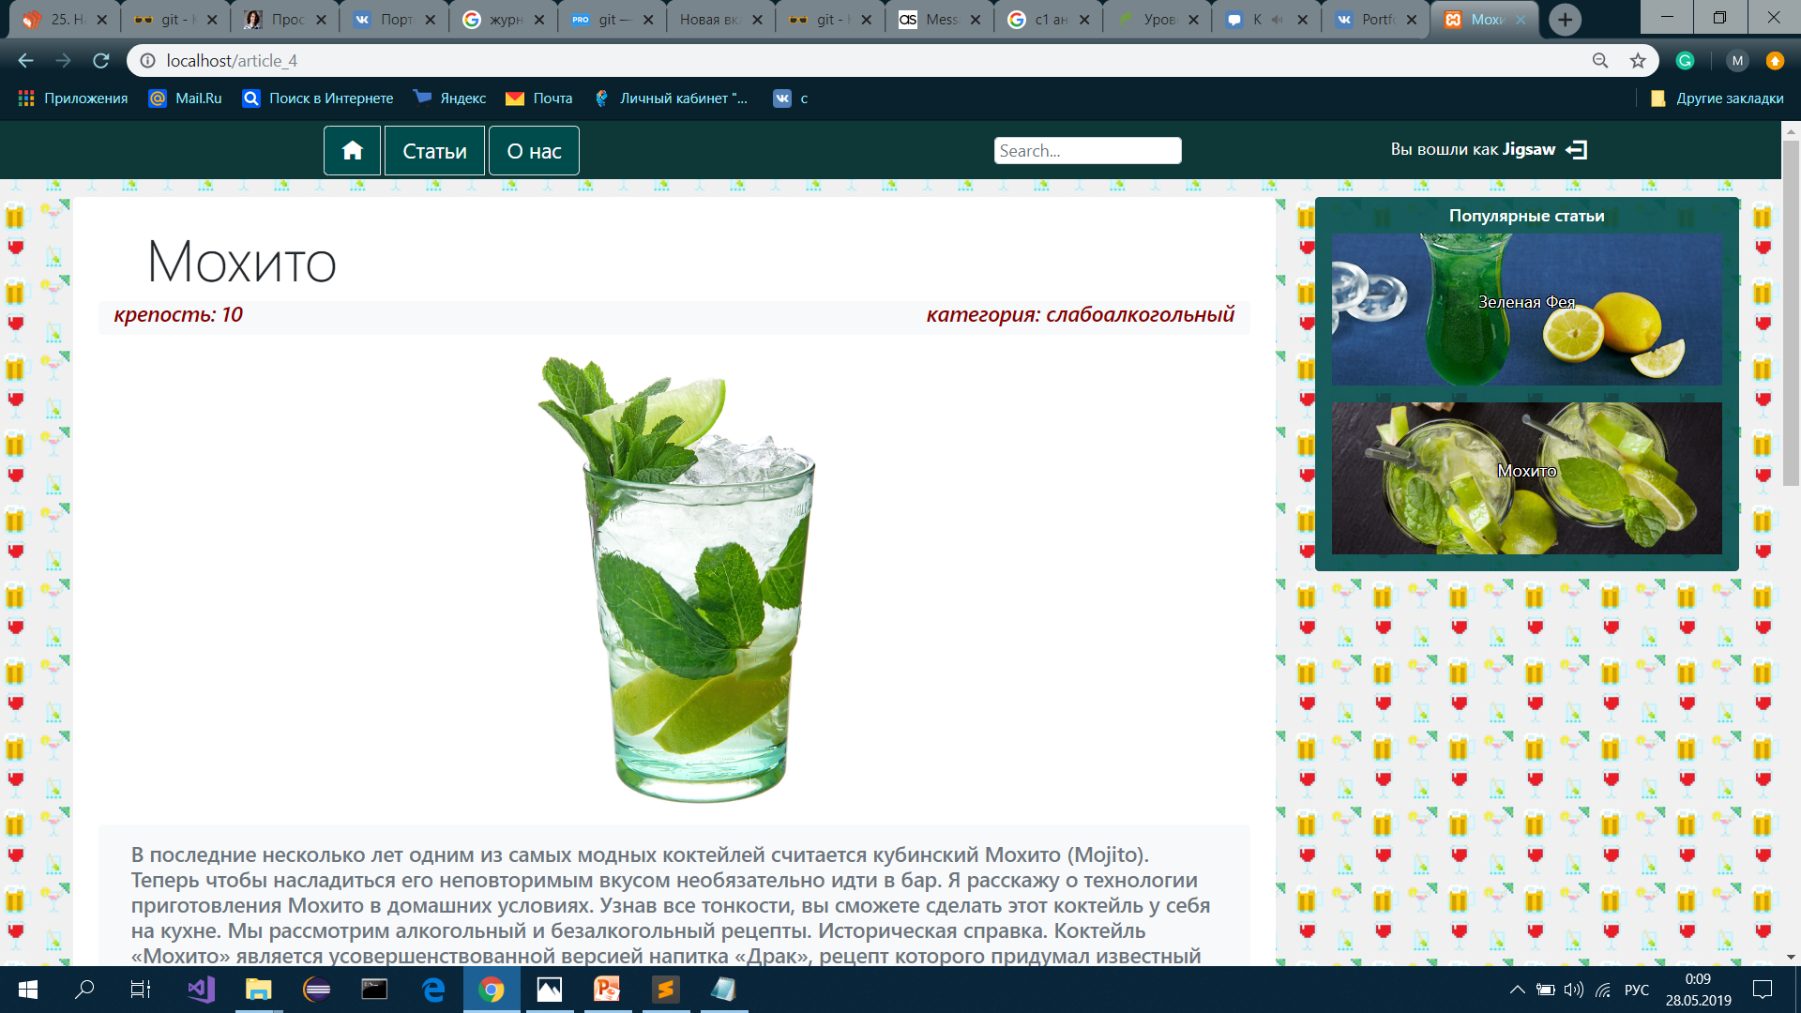
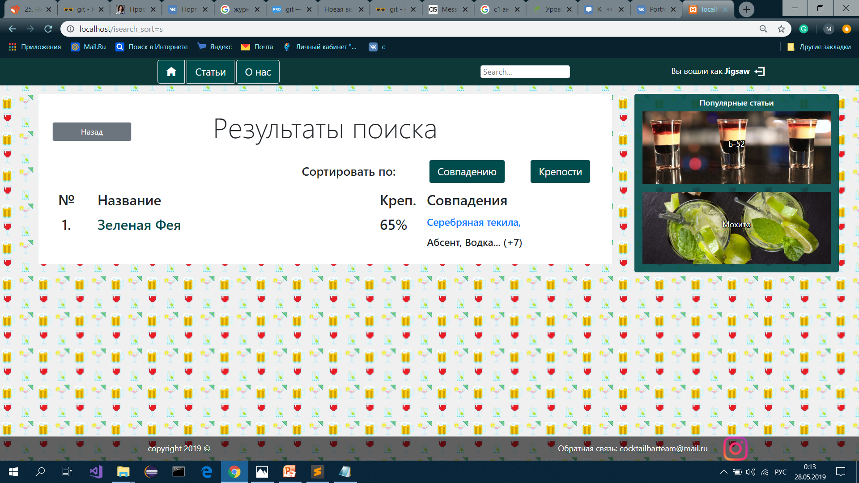
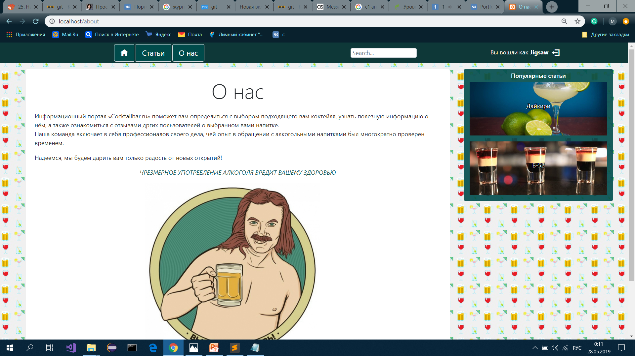
Файл htaccess
Пример изменённых ссылок

Slide 24
Скрипты

Slide 25
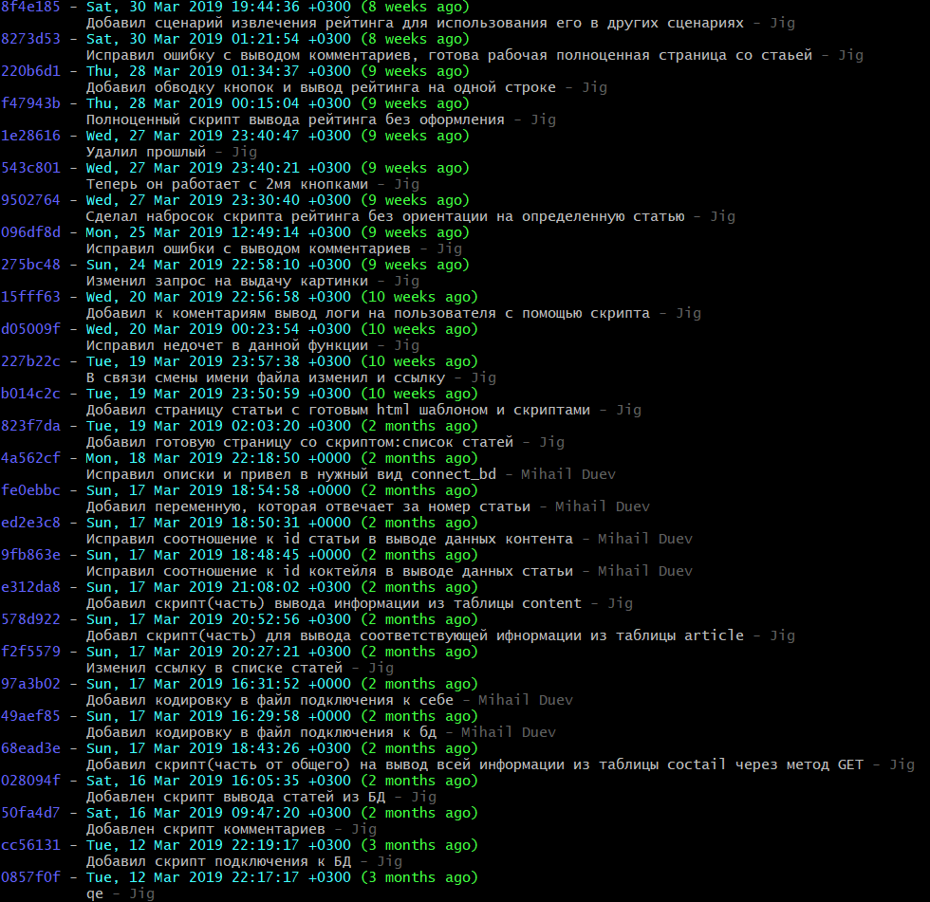
Все коммиты со скриптами

Slide 26
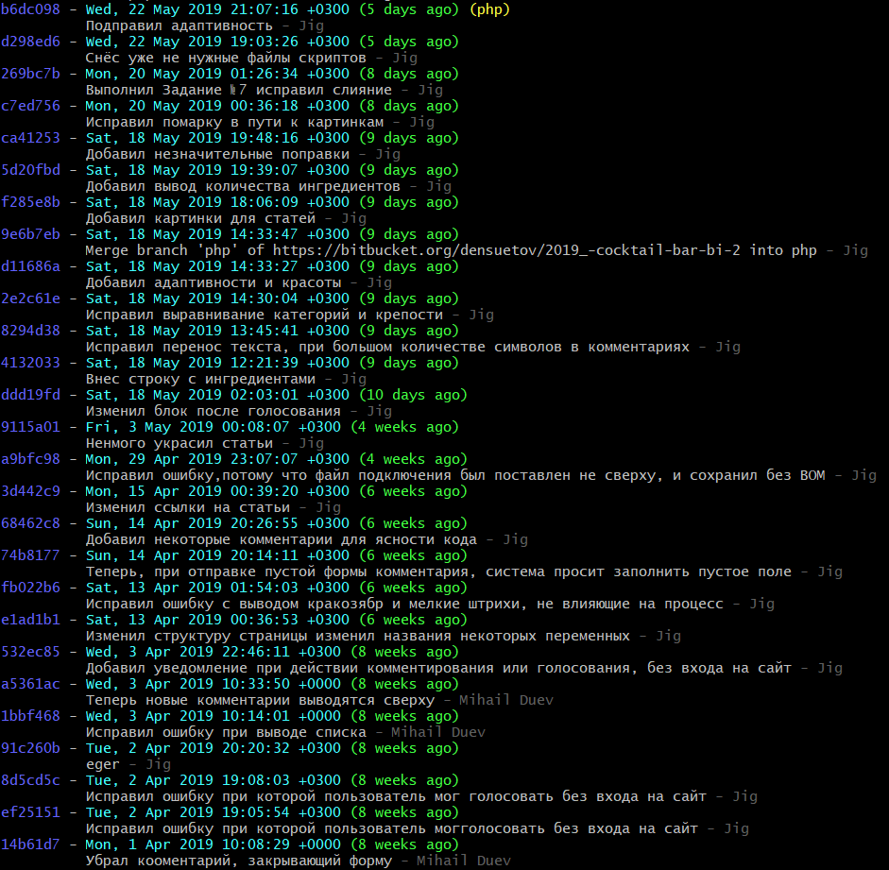

Slide 27
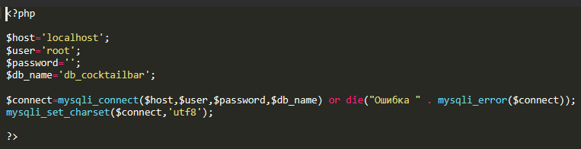
1) Создал подключение к БД.

Slide 28
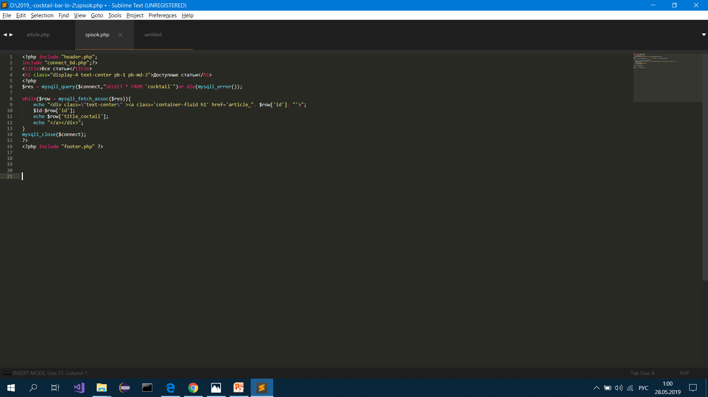
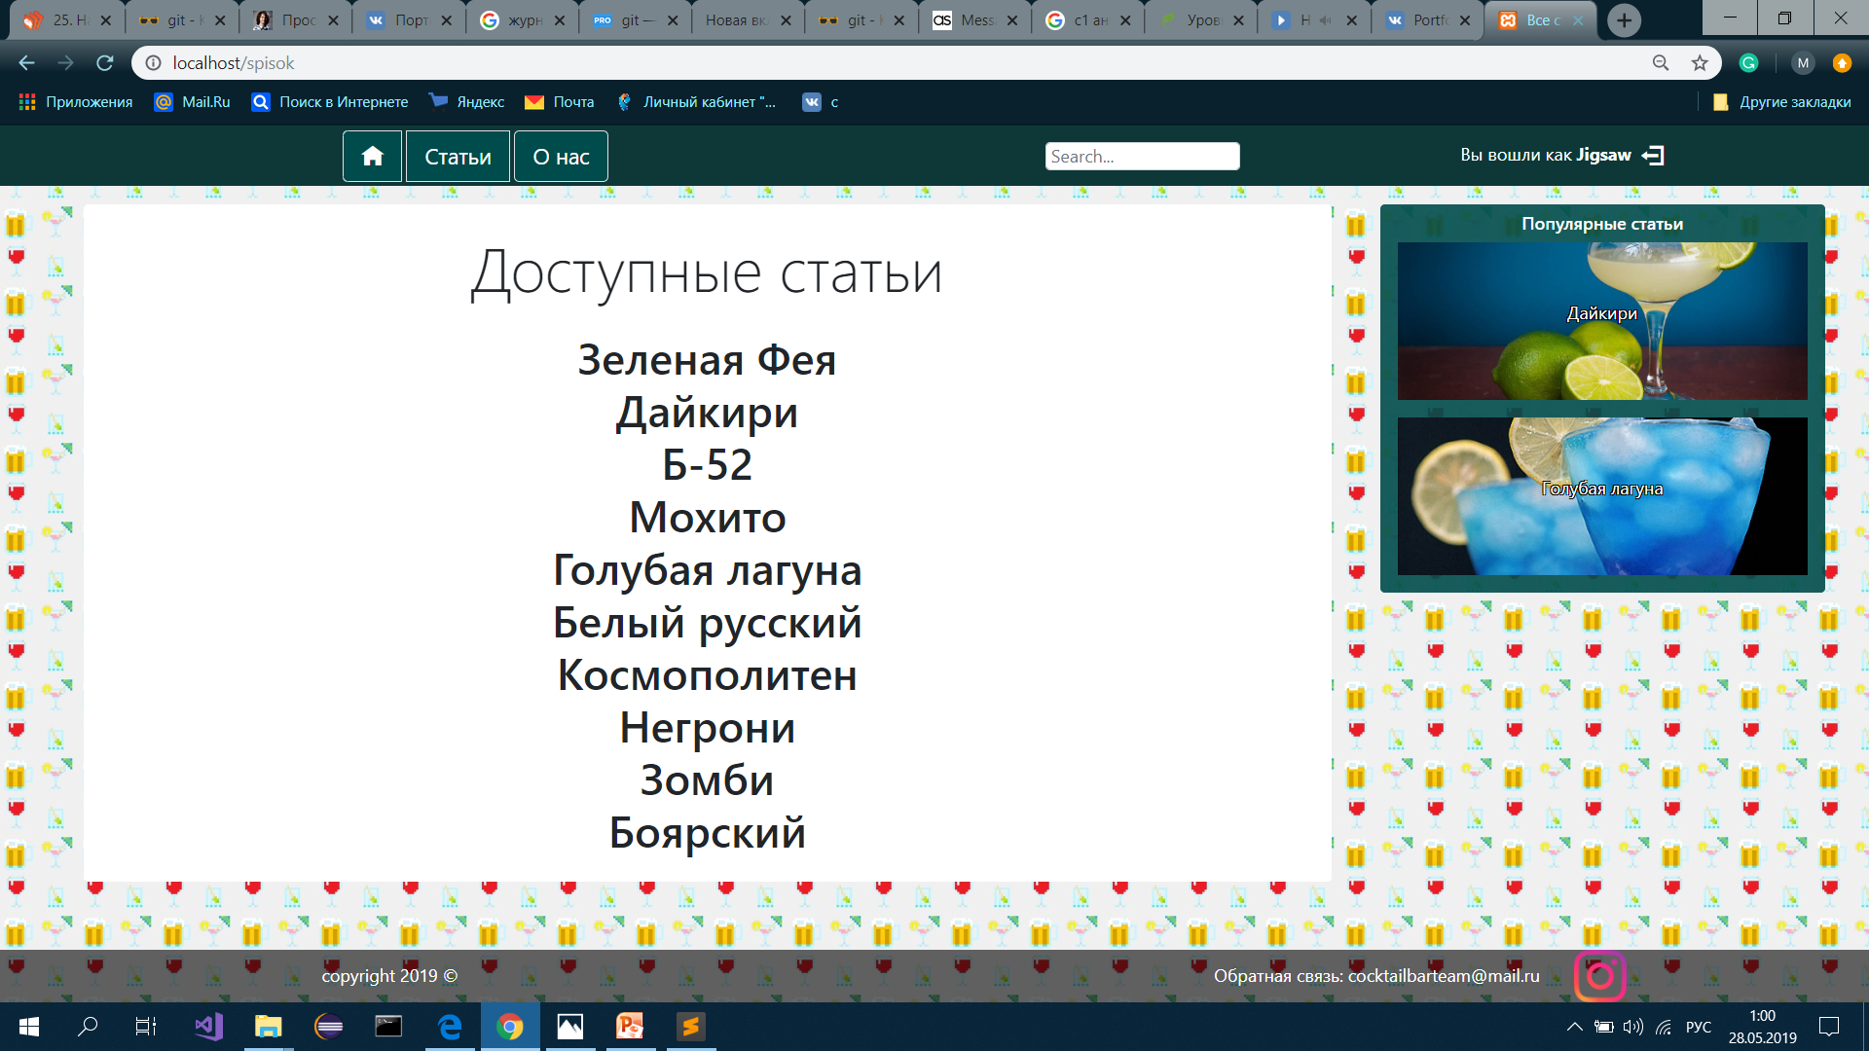
2) Вывод всех статей из БД на страницу со статьями.

Slide 29
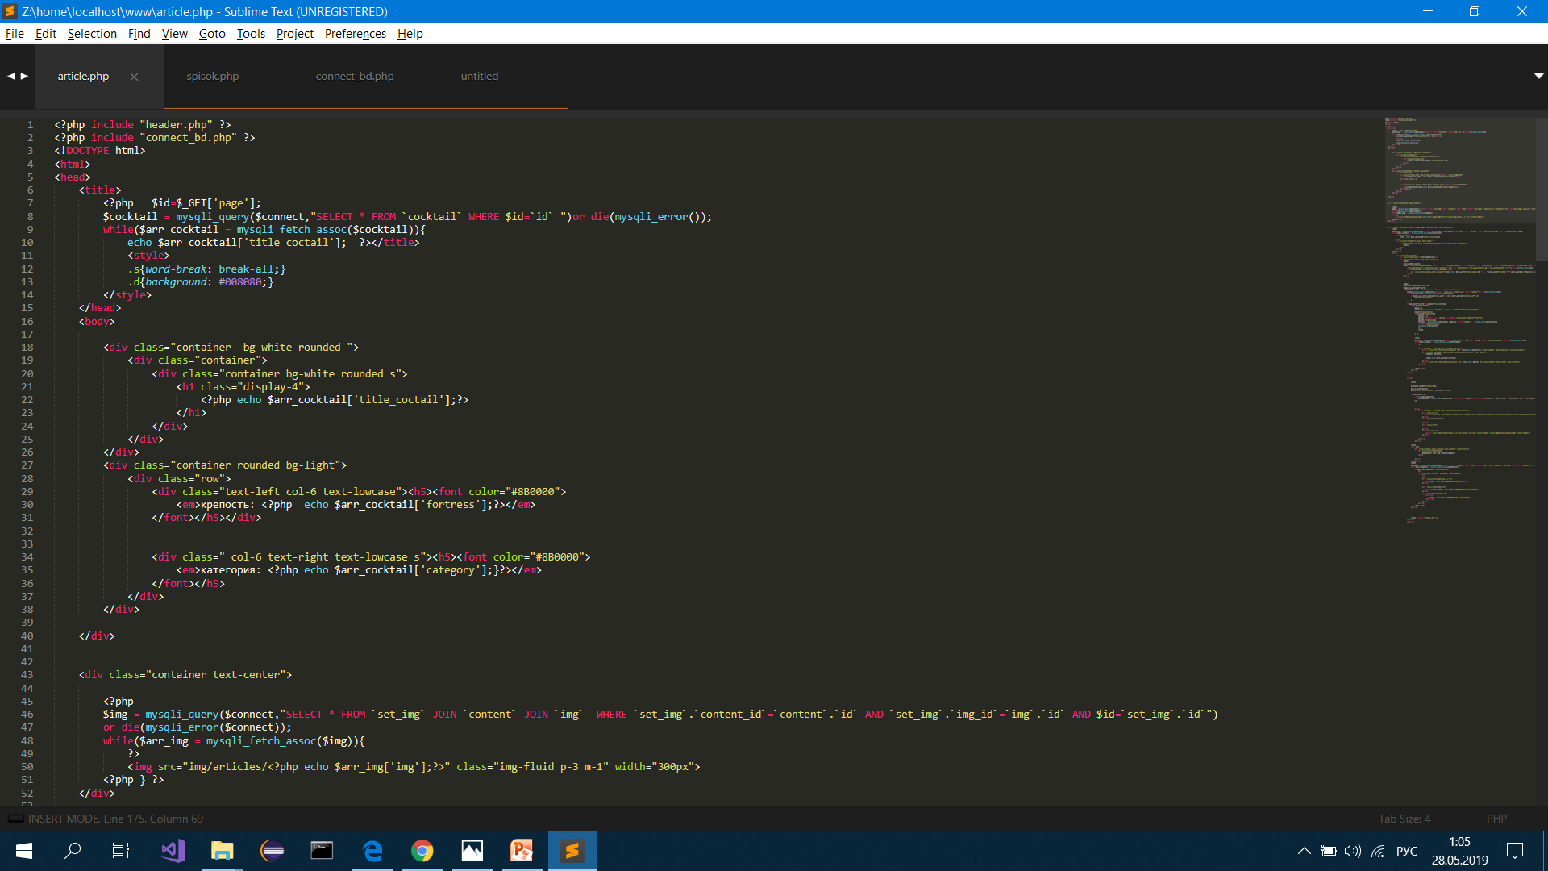
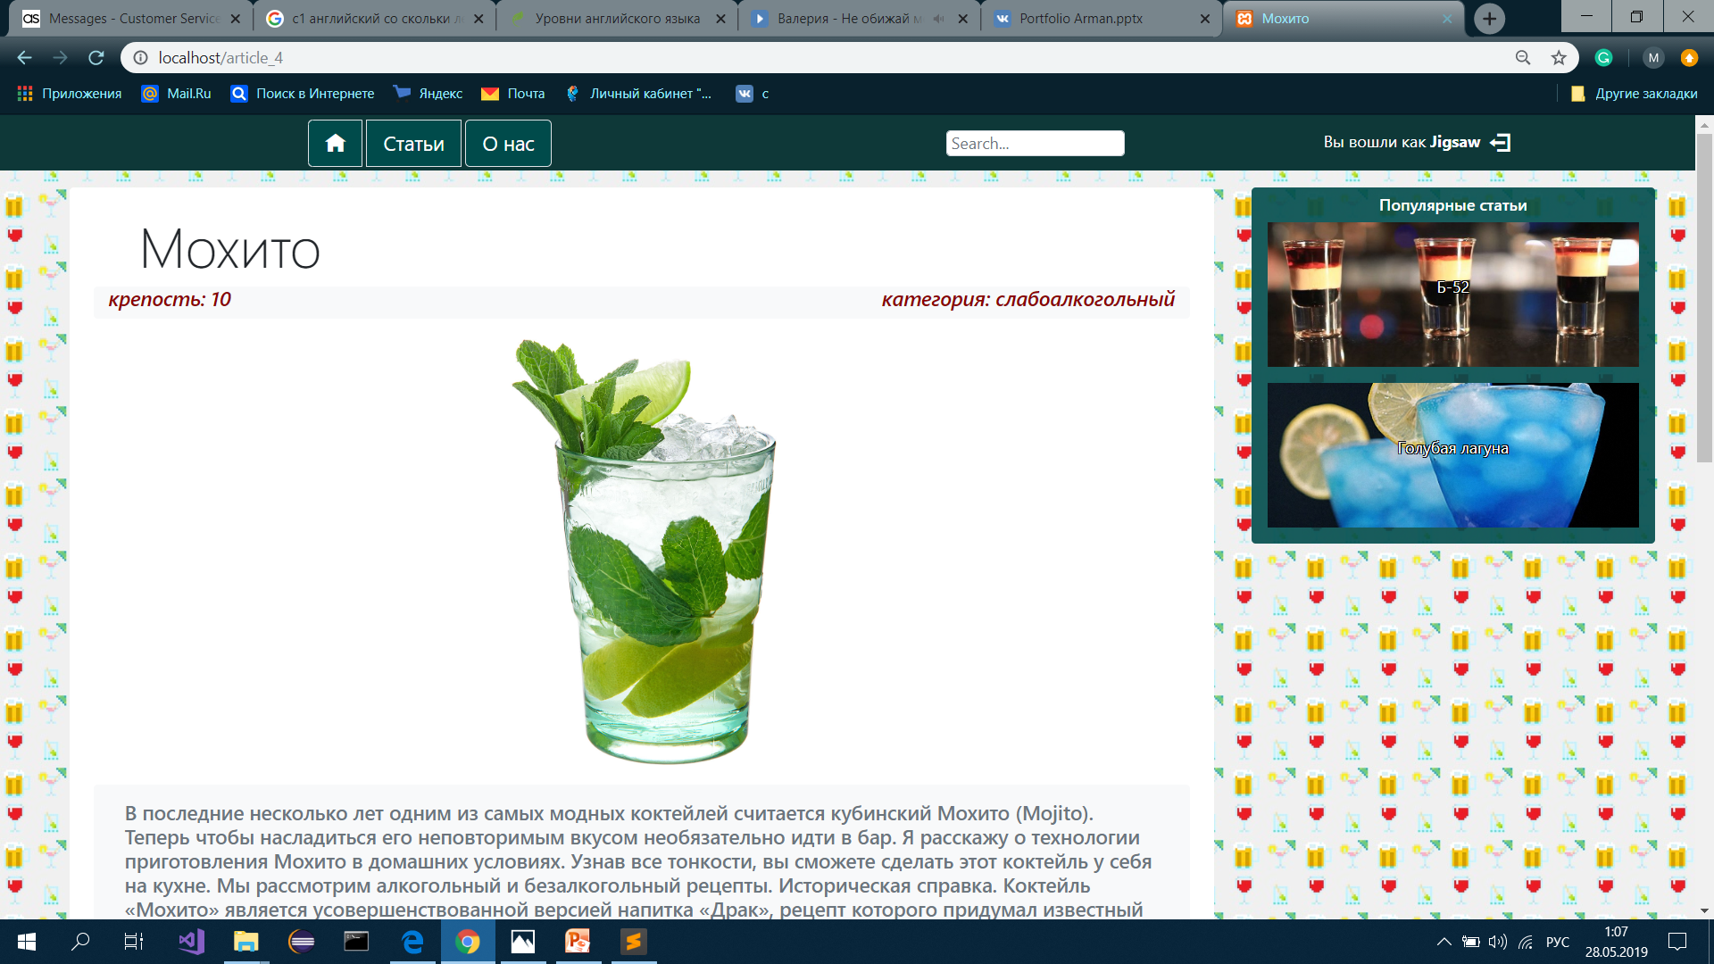
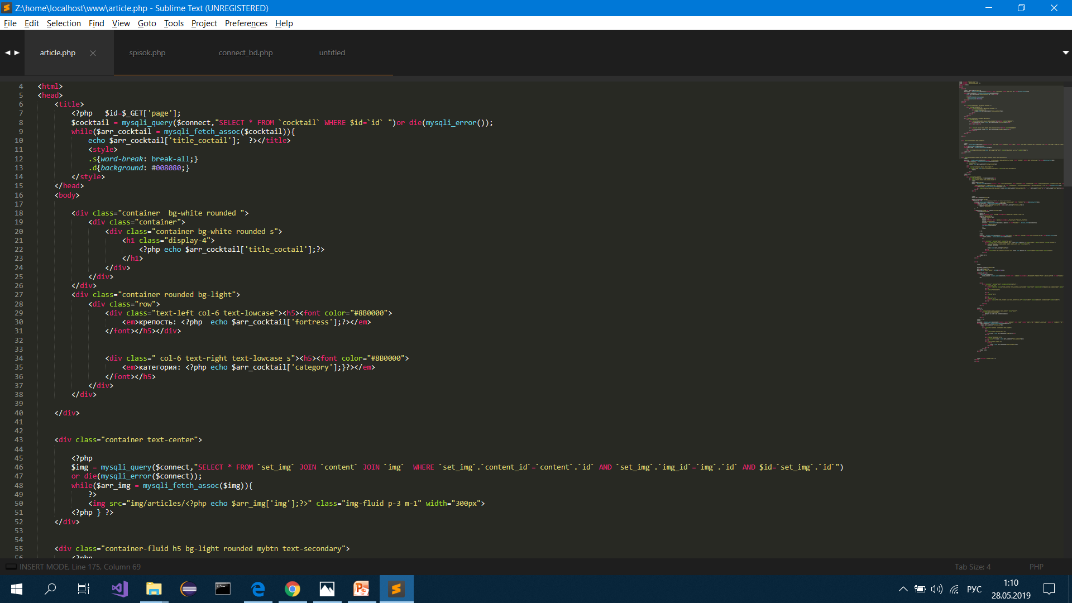

3) Вывод из БД названия определенного коктейля, статью которого выбрал пользователь.
4) Вывод из БД определенного названия, крепости и определенной категории, в зависимости от того, какую статью выбрал пользователь.

Slide 30
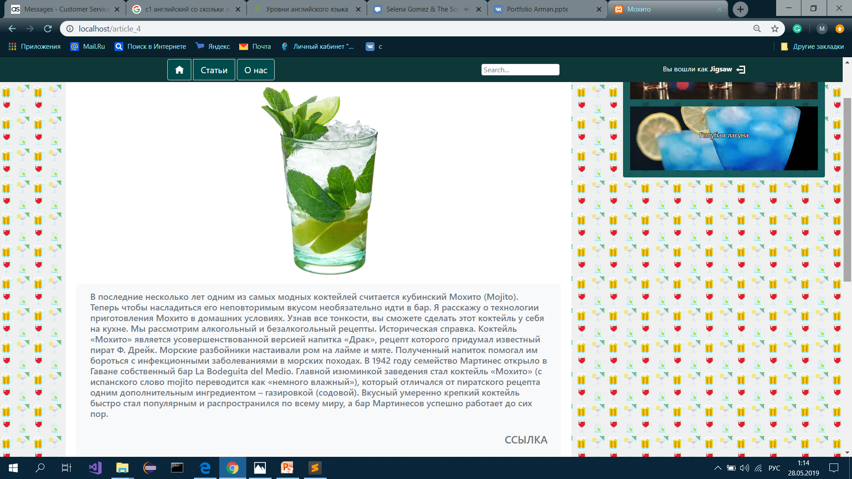
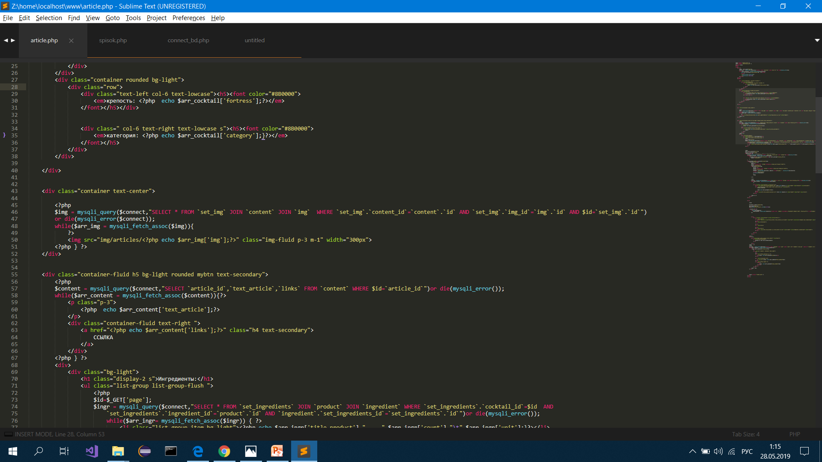
5) Вывод из БД определенной картинки, текста статьи, а также ссылки с дополнительными источниками для определенной статьи.

Slide 31
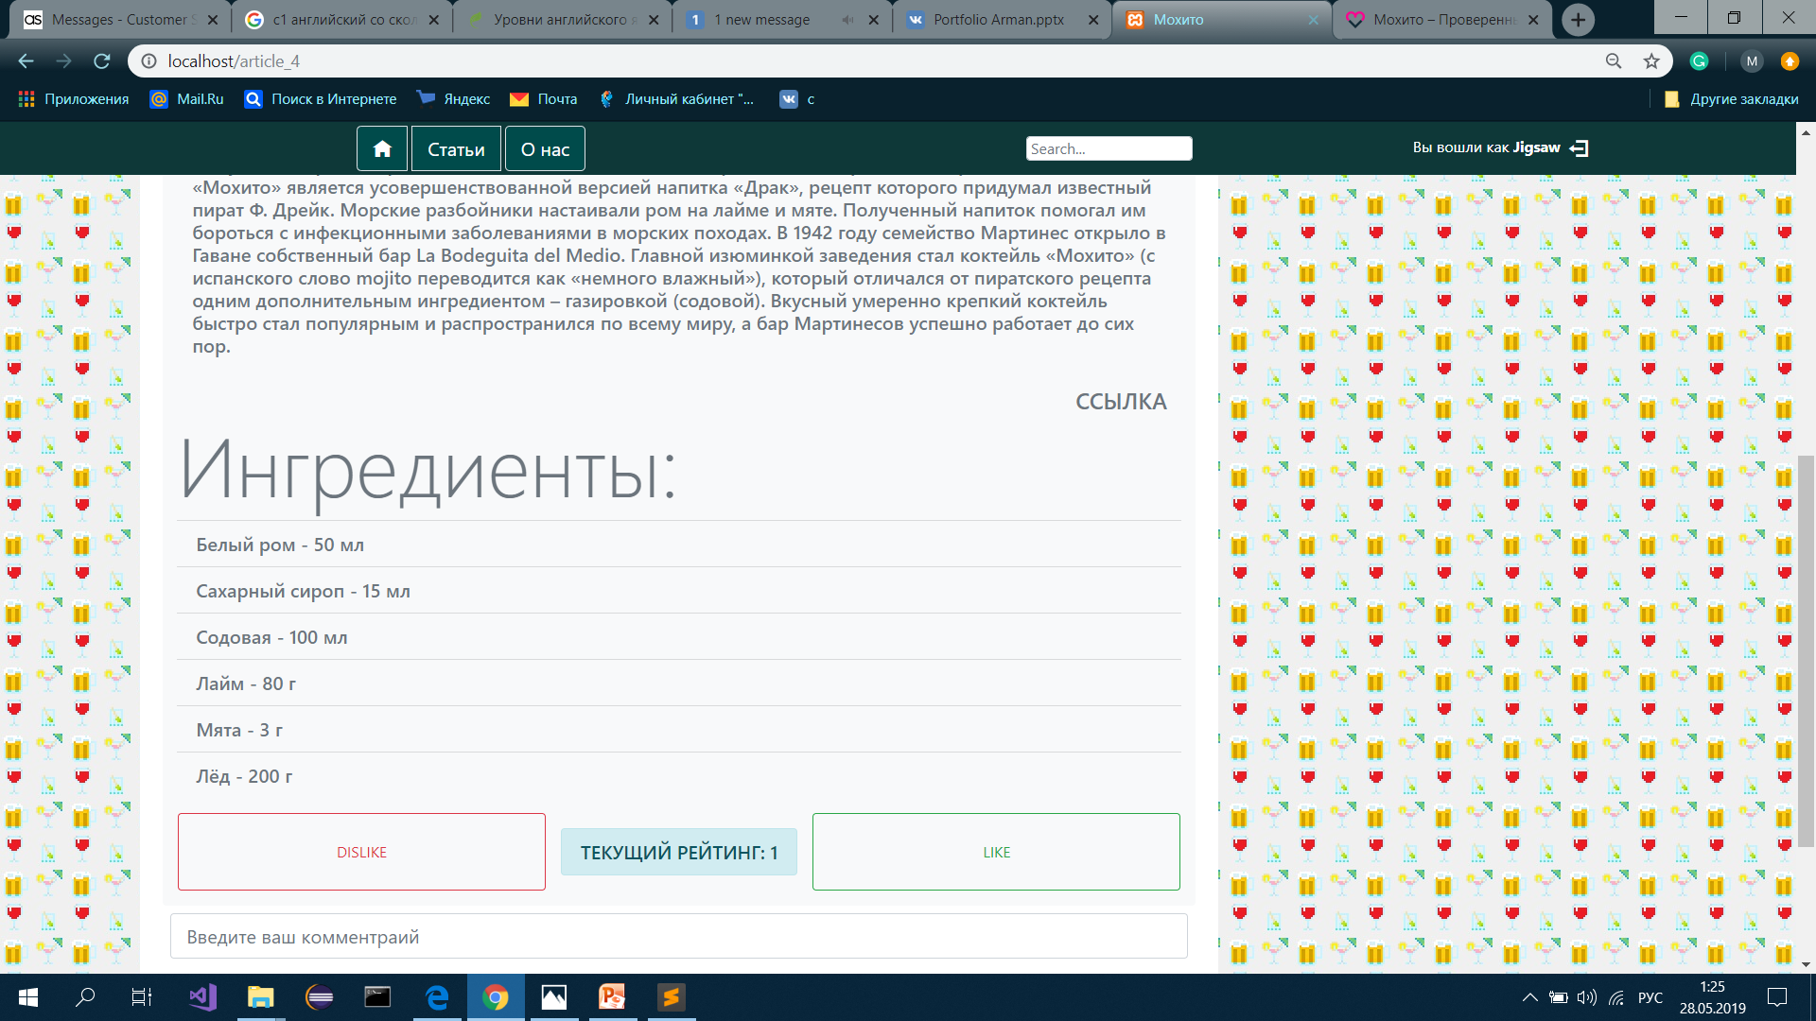
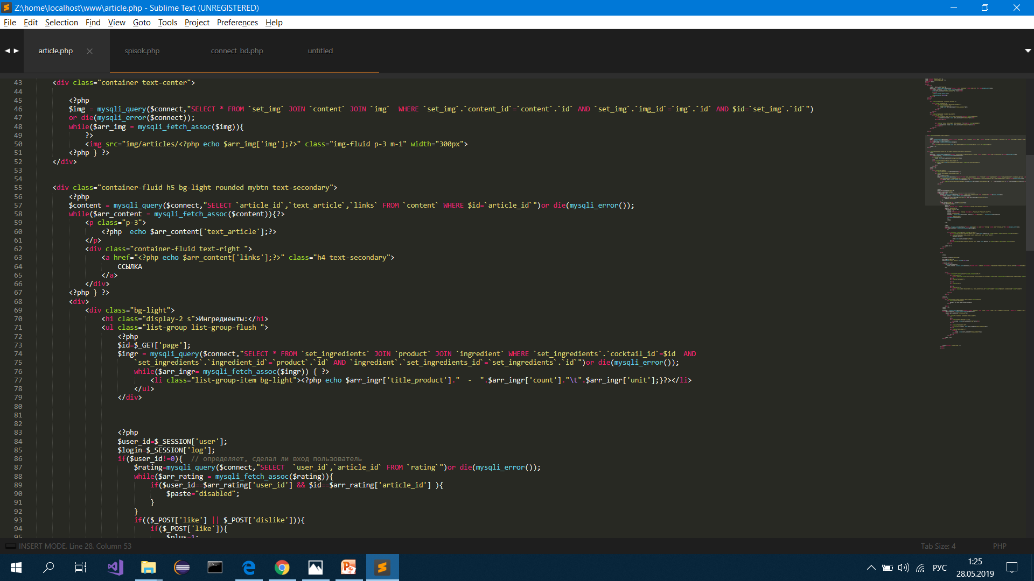
6) Вывод из БД ингредиентов для коктейля. Для этого мы обращаемся в 3 таблицы: с продуктами(product); с объединением определенных продуктов с номером статьи(set_ingredients); с таблицей, где происходит связь определенных продуктов для коктейля с определенной «размерностью» этих ингредиентов(ведь каждый коктейль имеет свое количество игредиентов,а ингредиенты имеет свою «размерность»)

Slide 32
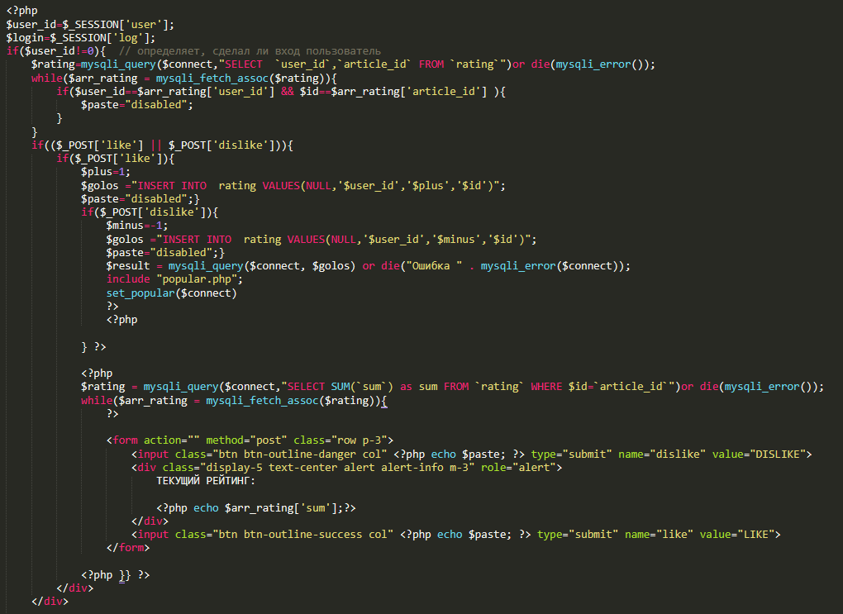
7) Возможность оценить статью, поставив ей положительную (LIKE) или отрицательную оценку (DISLIKE), что прибавит к «текущему рейтингу», либо +1, либо -1 соответственно(данные отправляются в таблицу “sum” и суммируются при выводе информации). После оценки, кнопки блокируется, что не дает пользователю бесконечно ставить оценки(с помощью переменной “paste”, которая равна “disabled» и подставляется в код html).

Slide 33
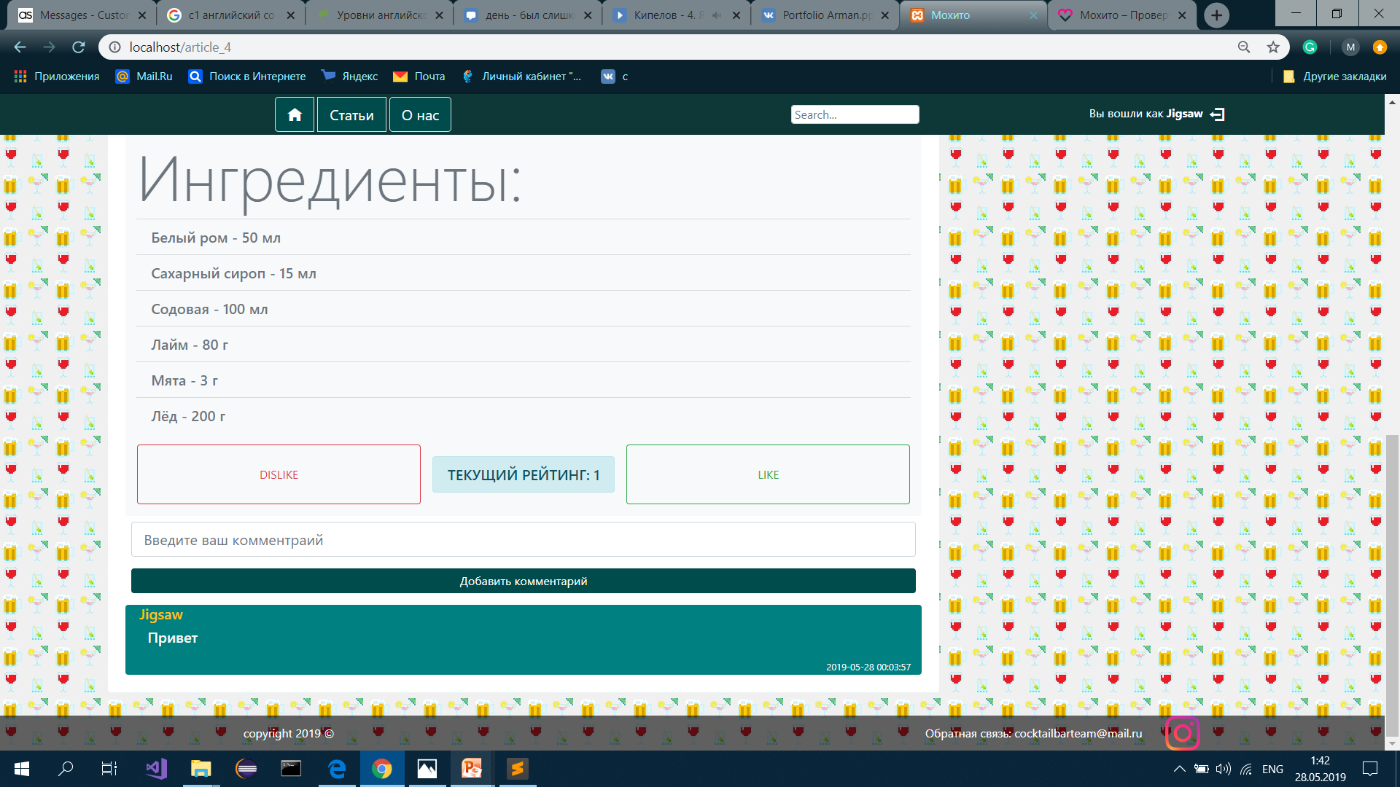

Я поставил положительную оценку:
Неавторизованные пользователи не имеют доступа к рейтингу!

Slide 34
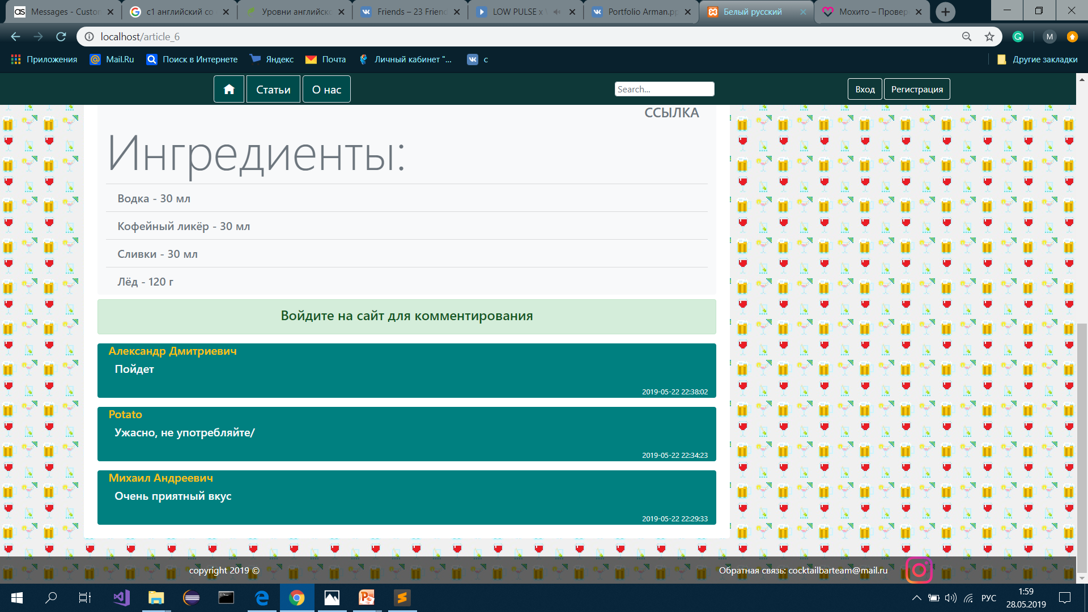
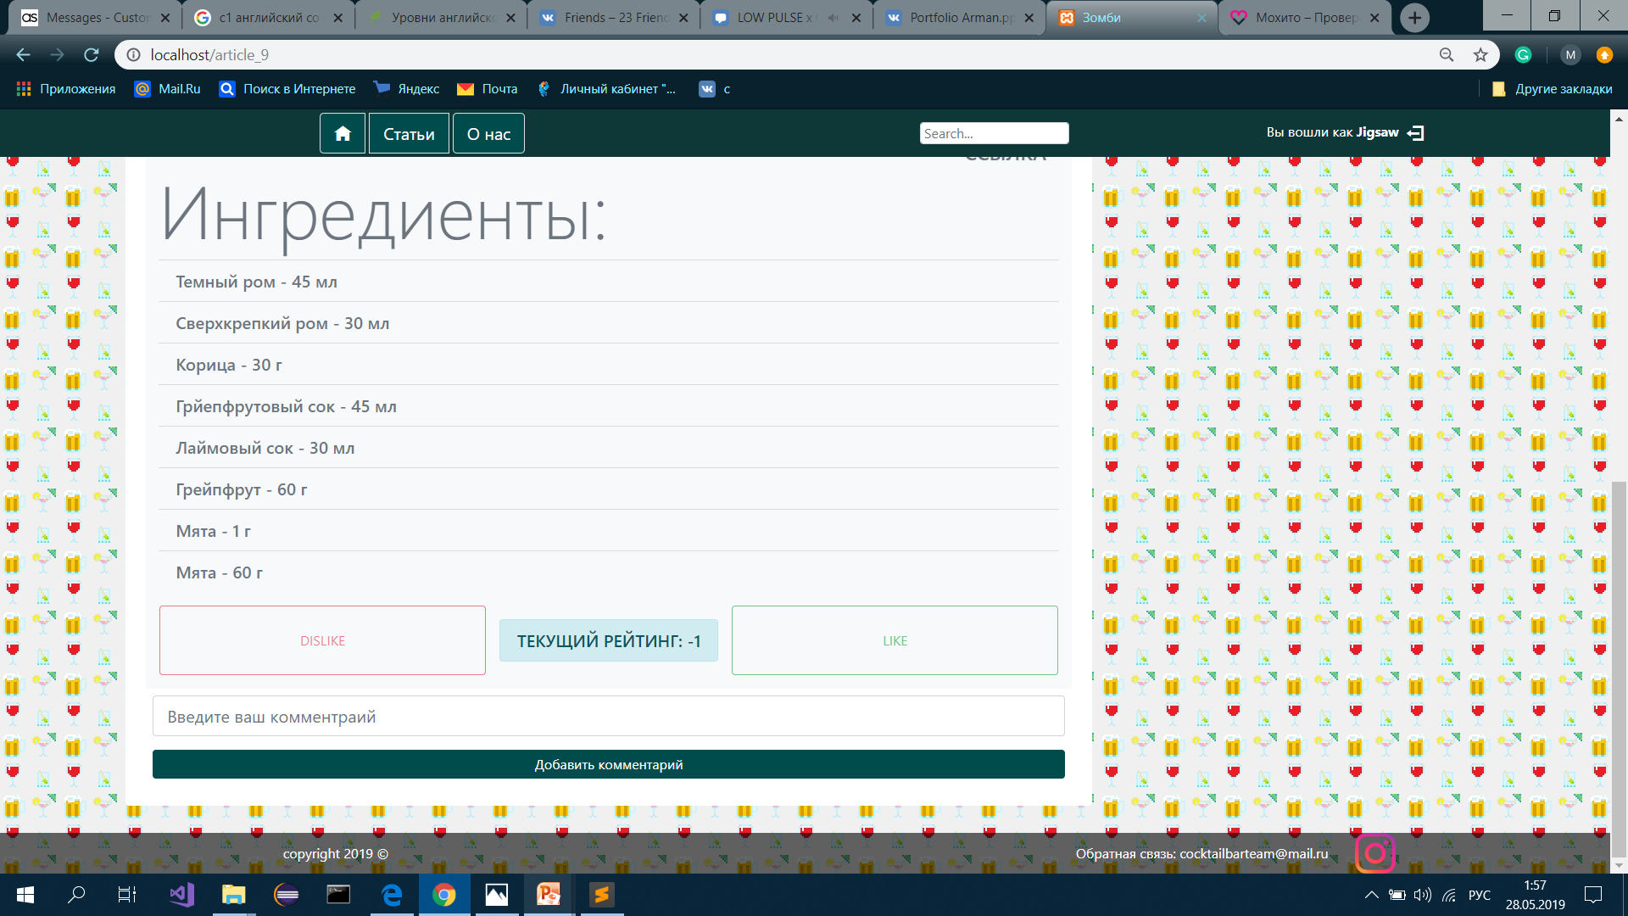
8) Возможность комментировать статьи. Авторизированный пользователь имеет возможность прокомментировать статью с коктейлем(неавторизированный пользователь не может оставить комментарий).
Для этого он должен ввести в поле для комментариев, свое сообщение. После чего нажать «Добавить комментарий».

Slide 35
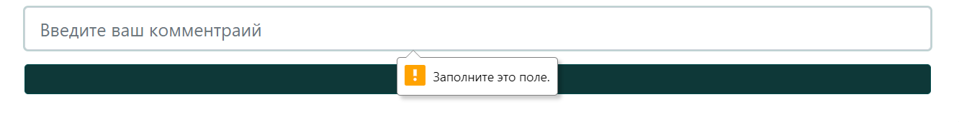
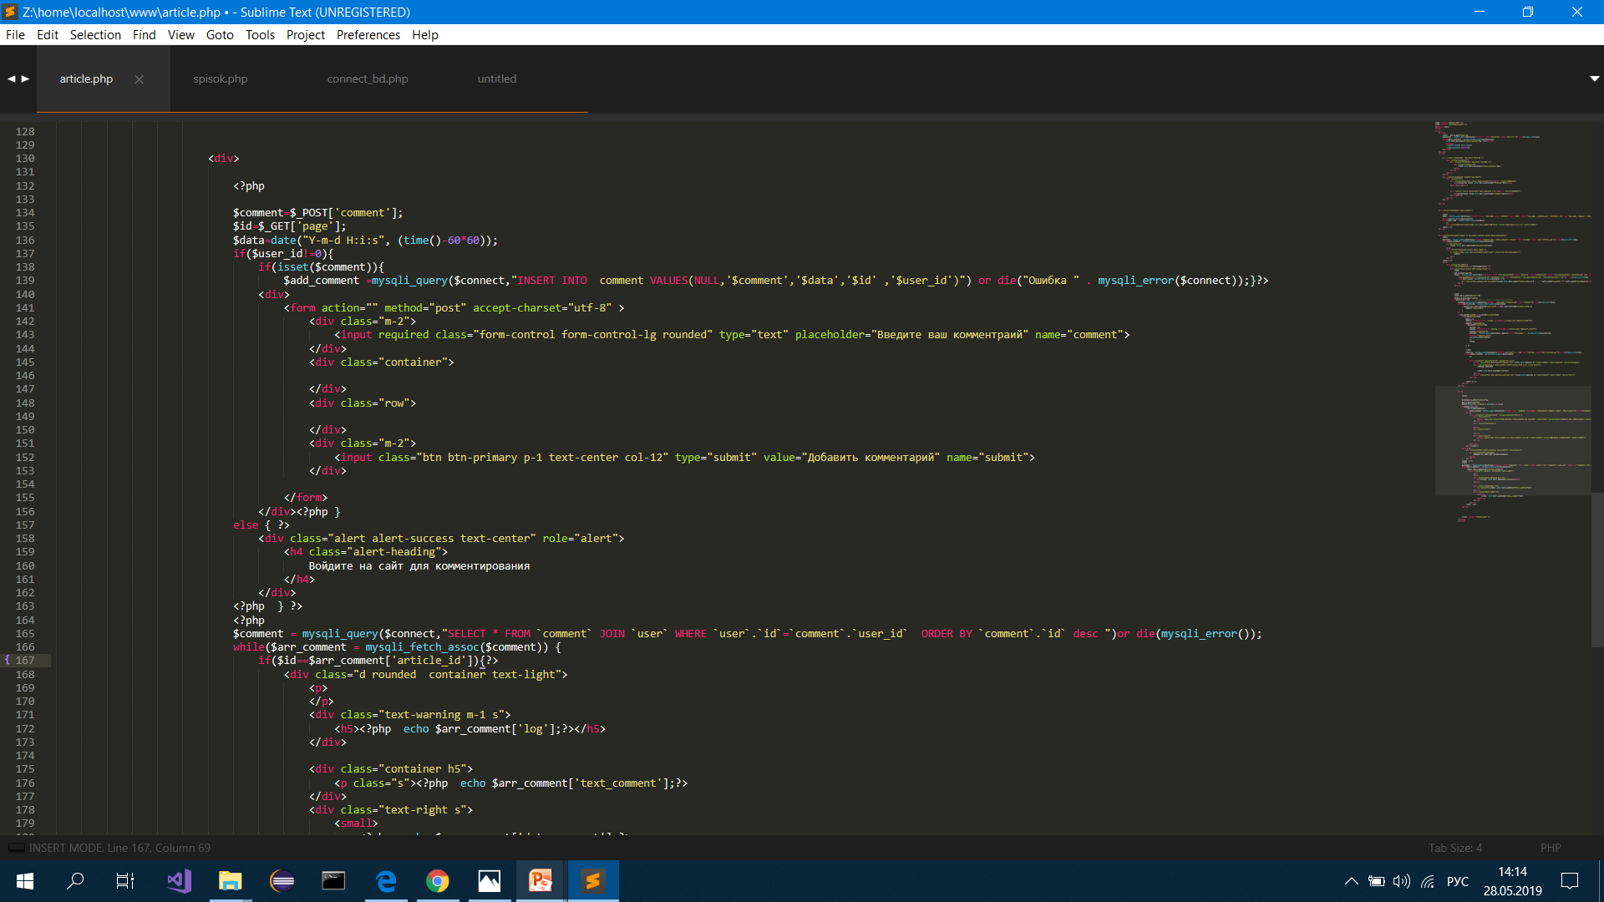
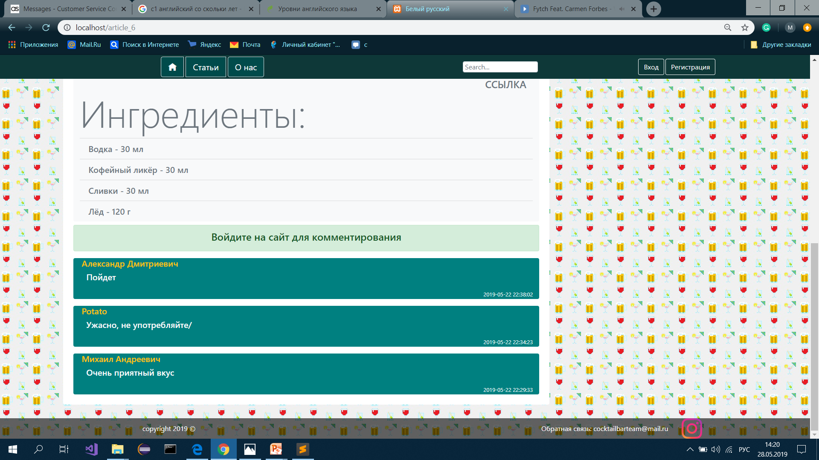
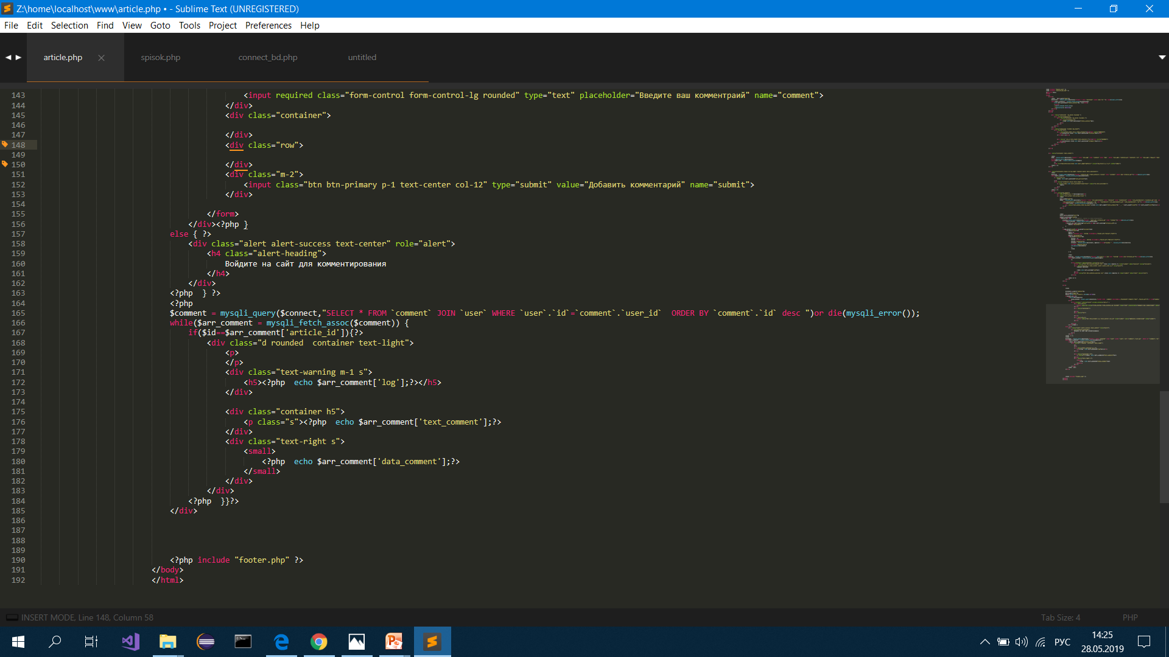
Нельзя оставлять пустые комментарии
За это отвечает «required», запрашивая автоматически заполнить текст семантикой
Комментарий появляется сразу после нажатия «Добавить комментарий» и выглядит так: сверху слева указывается логин пользователя; ниже находится текст комментария; в правом нижнем углу дата и время когда оставлен комментарий.

Slide 36
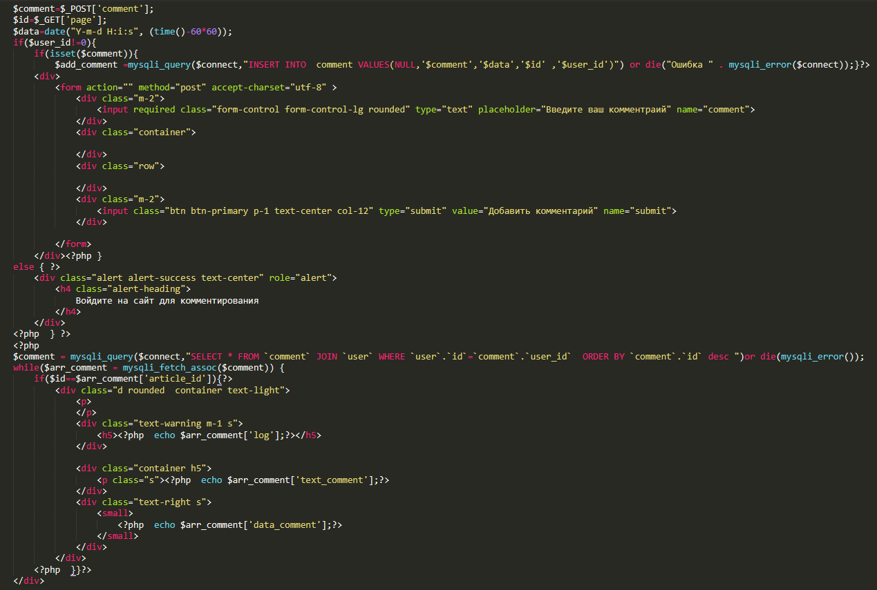
Весь код, позволяющий взаимодействовать с комментариями

Slide 37
Wiki

Slide 38
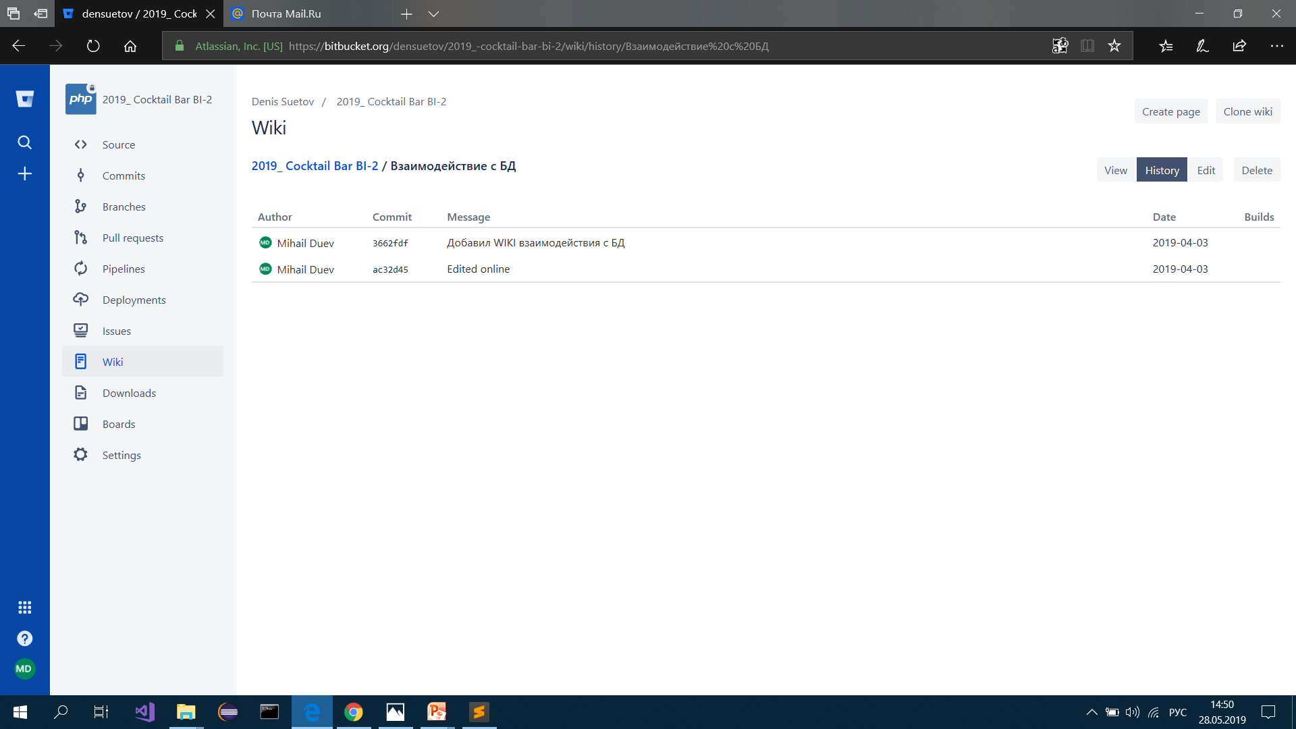
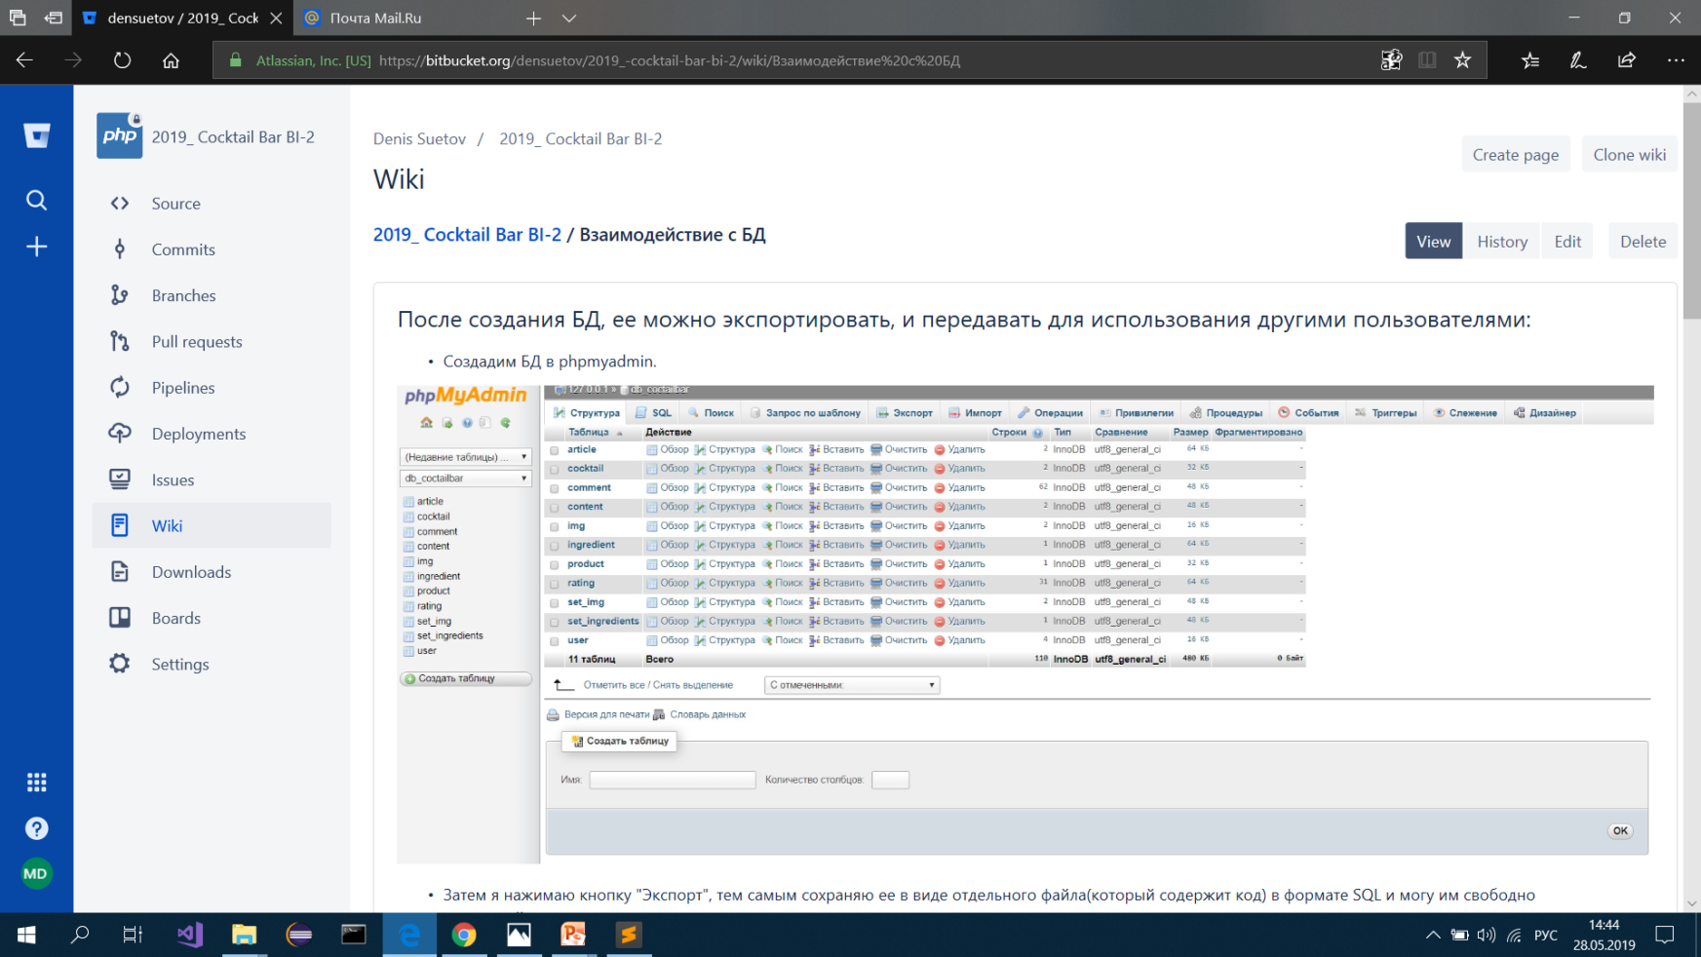
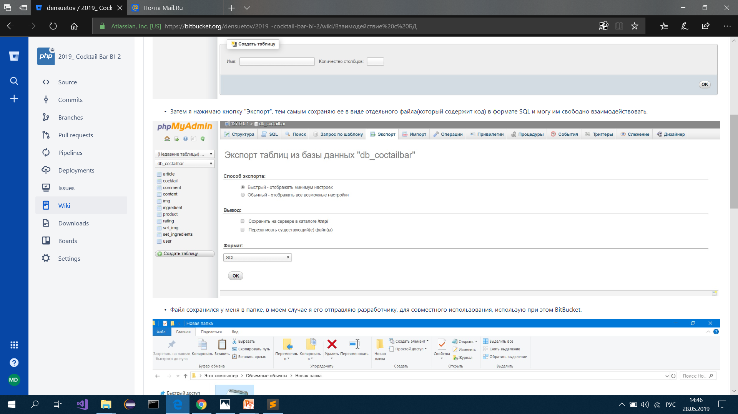
Я создал 2 статьи Вики:
1) Взаимодействие с БД

Slide 39
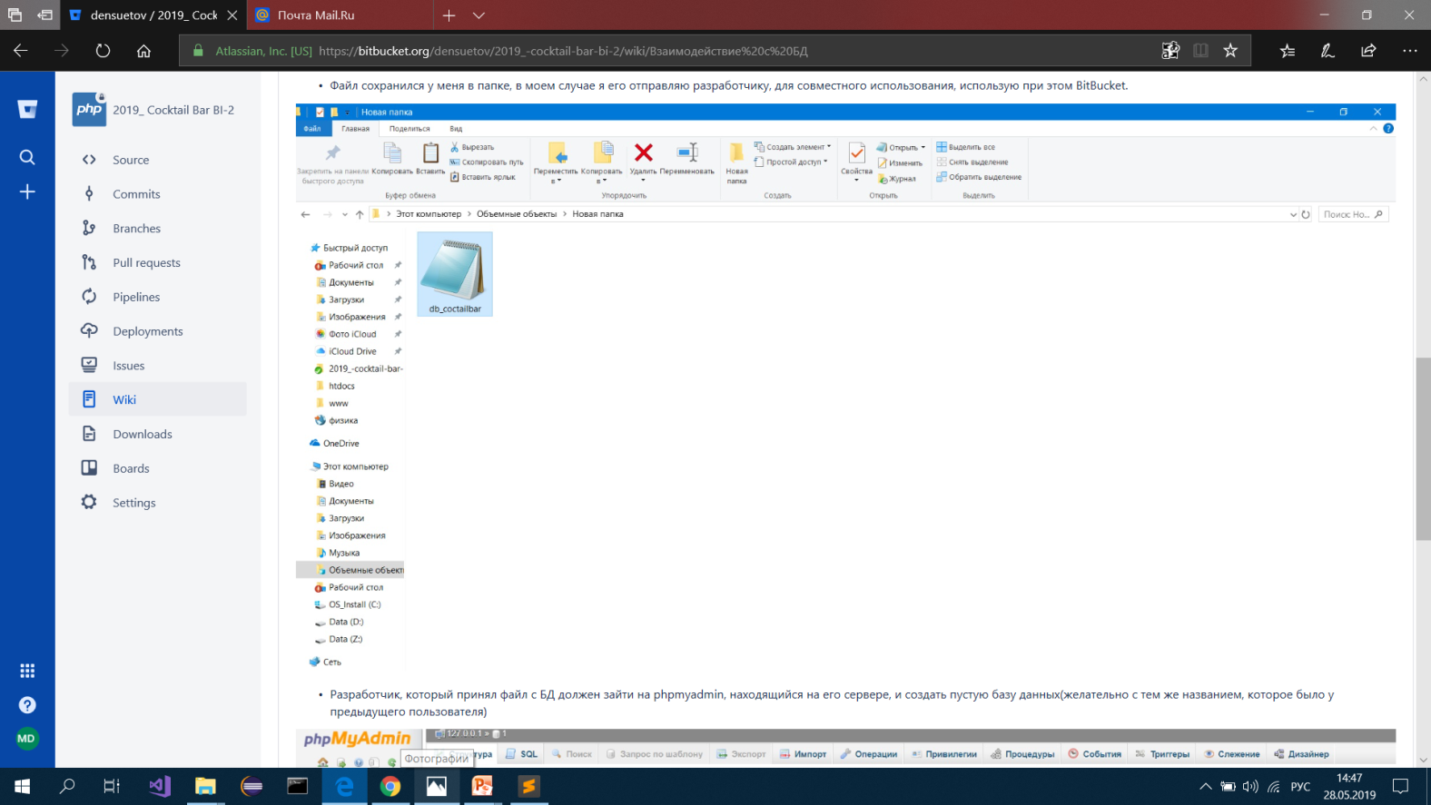
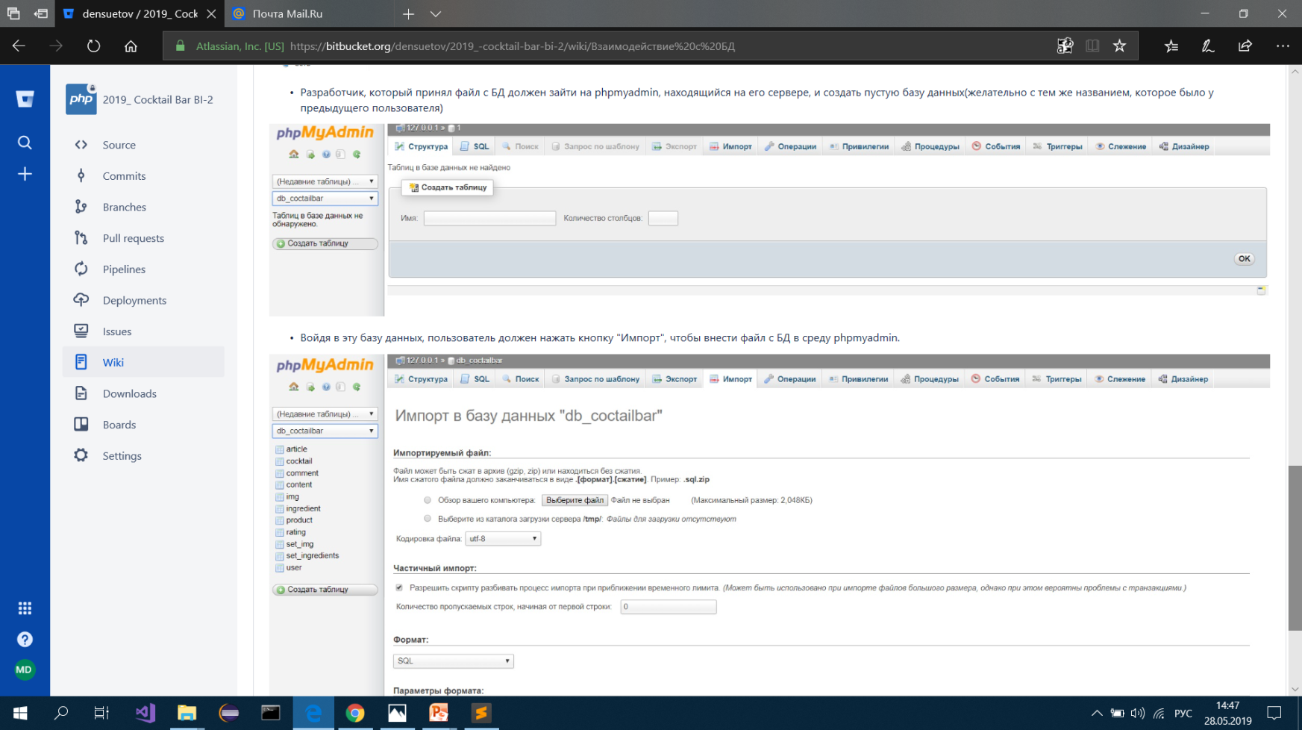
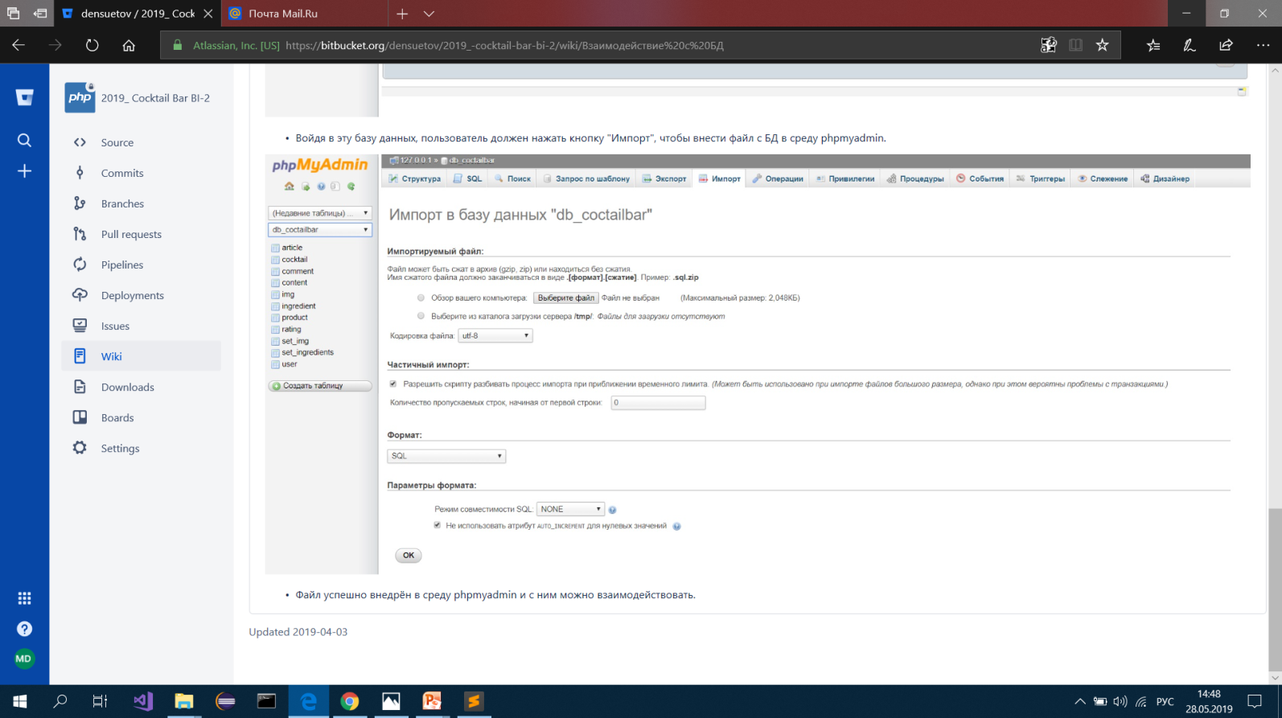

Slide 40
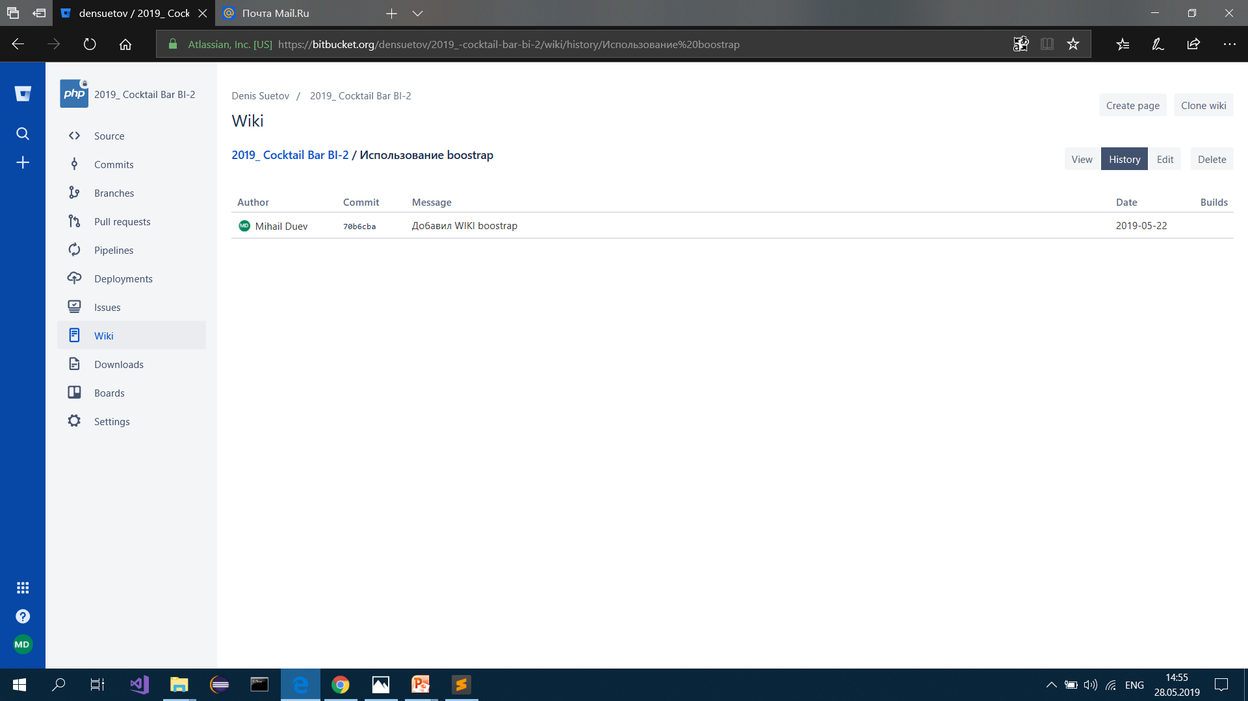
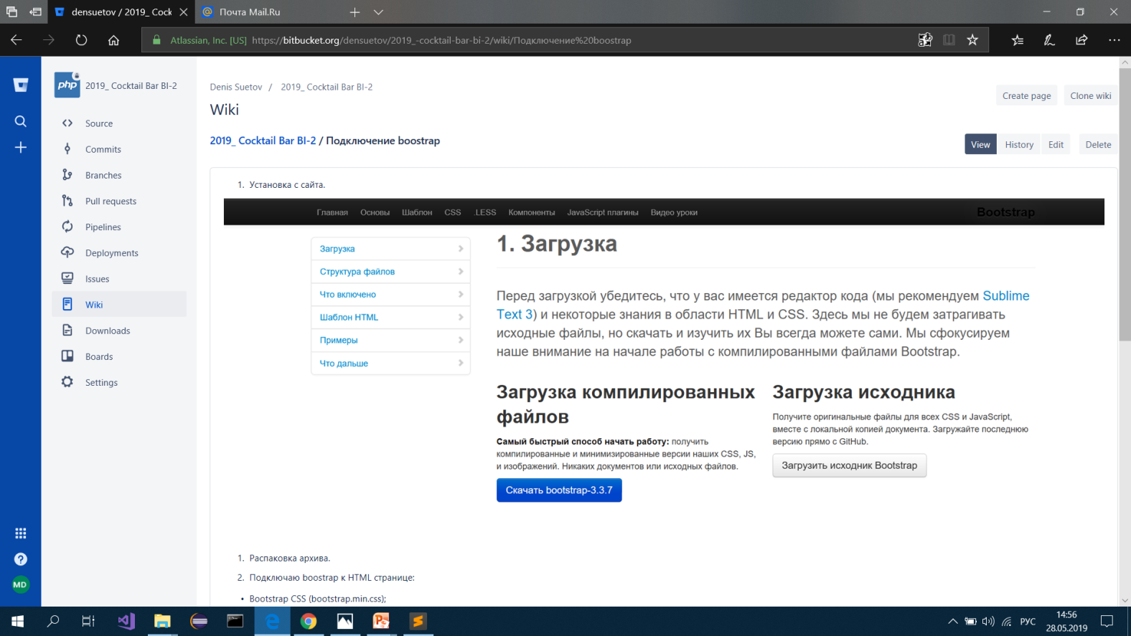
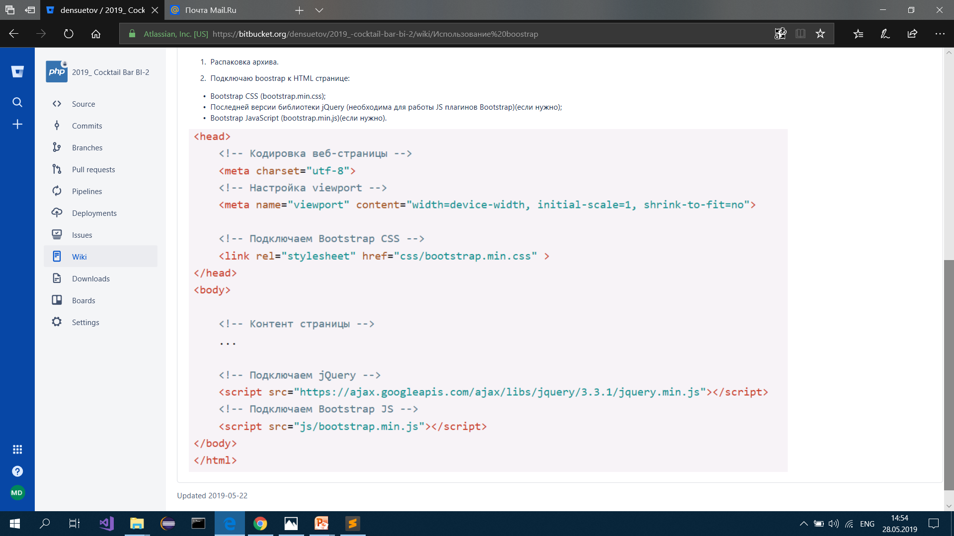
2) Подключение bootstrap

Slide 41


2) Оформил страницу «home”

Slide 42
Задачи

Slide 43


Мы активно пользовались задачами:
Я создавал задачу сам для себя, которую успешно выполнил:
Я ставил задачи своим коллегам:

Slide 44



Также, моя команда оставляла мне задачи:

Slide 45



Полезная активность
Переписка шла даже по почте

Slide 46
109 из 419 коммитов
Спасибо за внимание

